Slide 1


JavaScipt et HTML dynamique
DHL
Fondements et pratiques
Formateur : Bassem SEDDIK

Slide 2


A propos du formateur
Bassem Seddik:
Docteur en informatique,
15 ans d’expérience professionnelle
10 ans comme enseignant universitaire spécialisé en Développement Web et Multimédia
Formateur et consultant IT

Slide 3
Objectifs pédagogiques de la formation
→ Maîtriser la syntaxe du langage JavaScript
→ Manipuler la structure DOM d'une page HTML
→ Gérer la programmation événementielle
→ Interagir avec les feuilles de style CSS
→ Gérer des échanges asynchrones AJAX
Travaux pratiques
Programmation JavaScript, Manipulation du DOM, Gestion de l'interactivité, etc.

Slide 4
Programme de formation
I- Les technologies du Web
II- Le langage JavaScript, prise en mains
III- Evénements et données
IV- Gestion de formulaires HTML
V- Interaction avec les CSS
VI- Manipulation du DOM XML
VII- Ajax

Slide 5
I- Les technologies du Web
JavaScript: Historique et applications
Versions de JS et impact sur la portabilité des programmes, ECMA,
JavaScript dans un navigateur Web et ses composants: HTML, XHTML, CSS, JS,...
Types de navigateurs et compatibilité inter Navigateurs
Les relations inter-technologies: Web et positionnement de JS
Web 2.0 et importance de JS pour le Web 2.0
Echanges de données, protocoles et utilisation dynamique de JS
Les outils de développement (éditeur, débogueur...).

Slide 6

JavaScript: Historique et applications
JavaScript est un langage créé pour le Web
Si vous êtes familier avec l'utilisation de HTML et CSS pour créer des pages Web, JavaScript est la dernière pièce dont vous aurez besoin pour donner vie à vos sites Web.
En 1995, lorsque Brandan Eich a créé un JavaScript, il l’a fait pour faciliter l'ajout d'éléments interactifs et dynamiques aux sites Web.
D’ailleurs, il a participé à la création du navigateur Mozilla
Vous pouvez vérifier ici, Mozilla offre une des meilleures documentations sur JavaScript
Aujourd'hui, JavaScript est utilisé pour toutes sortes d'applications.
De la programmation d'un robot avec notre Arduino,
à l'écriture d'un jeu avec un script sous le moteur de jeux Unity,
Des graphiques 2D/3D impressionnants (Three.js),
Même de l’intelligence artificielle (TensorFlow.js),
Même certains éditeurs de code (Visual Studio Code) ont été construits avec JavaScript (TypeScript), ...
Tout simplement, les opportunités ouvertes maintenant avec JavaScript sont infinies.

Slide 7
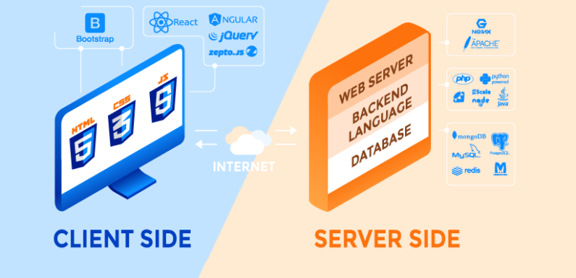
Client VS Serveur
Tout comme le HTML, le JavaScript est généralement exécuté par le navigateur de l'internaute : on parle d'un comportement client-side, par opposition au server-side lorsque le code est exécuté par le serveur.

Slide 8


Versions de JS et impact sur la portabilité des programmes
JavaScript est un Langage interprété : dans ce cas, il n'y a pas de compilation.
Le code source reste tel quel, et si on veut exécuter ce code, on doit le fournir à un interpréteur qui se chargera de le lire et de réaliser les actions demandées.
Il s’appelait au départ LiveScript, mais ses créateurs ont rapidement migré vers le nom JavaScript pour gagner la popularité du label « Java »
Mais attention! Ils sont totalement différents! D’ailleurs, Java lui, est un langage compilé
Aussi Microsoft a créé après un autre langage: JScript! Lui, il est était semblable à JS!
→ Logiquement, après un bout de temps, JavaScript a été standardisé par l'ECMA International sous le nom d'ECMAScript qui constitue la nouvelle référence.
La dernière version standardisée du JavaScript est basée sur l'ECMAScript 5, sorti en 2009. puis, ECMAScript 6.
Maintenant, on fait reference par année tel que ES2016, ES2017, etc.

Slide 9
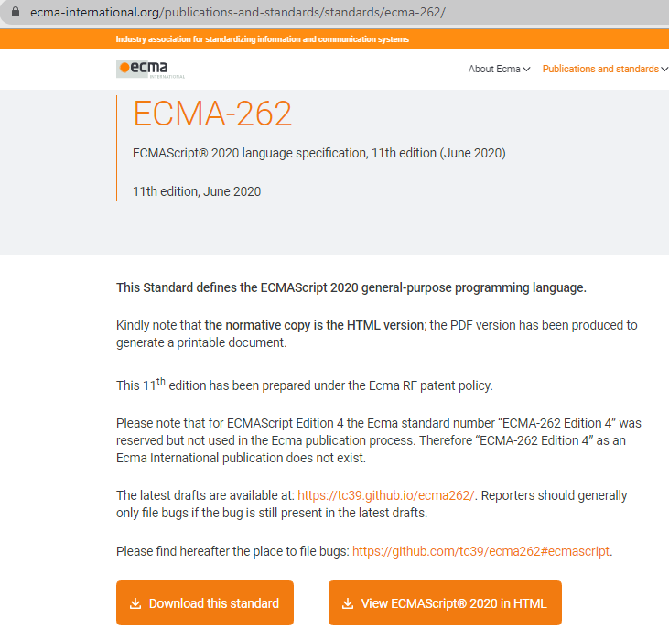
ECMA: l’organisation
Ecma (European Computer Manufacturers Association) International est une association de l’industrie dédiée à la normalisation des systèmes d’information et de communication ECMAScript/JavaScript sous sa dernière édition de Juin 2020 est baptisé ECMA-262
D’une manière générale, JavaScript désigne les dialectes du langage ECMAScript

Slide 10
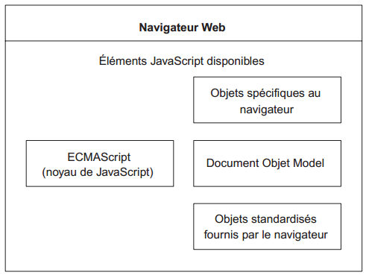
JavaScript dans un navigateur Web
JavaScript propose différents mécanismes permettant de faire interagir avec le DOM et les éléments écrits avec les langages HTML, xHTML et CSS d’une page Web avec les scripts JavaScript.
DOM (Document Object Model) est une représentation en mémoire d’un arbre XML normalisée sous forme d’objets.
xHTML (eXtensible HyperText Markup Language): Positionné en tant que successeur du HTML, est un langage distinct, qui reformule le HTML.
De ce fait, les pages Web utilisant le xHTML doivent être bien formées au sens XML.
Toutes les balises doivent être correctement fermées et les attributs délimités par le caractère « ou ‘.
CCS (Cascading Style Sheets) adresse les problématiques d’affichage des pages HTML.
Son objectif est de permettre une séparation claire entre la structure d’une page, par le biais des langages HTML ou xHTML, et sa présentation, décrite avec CSS

Slide 11
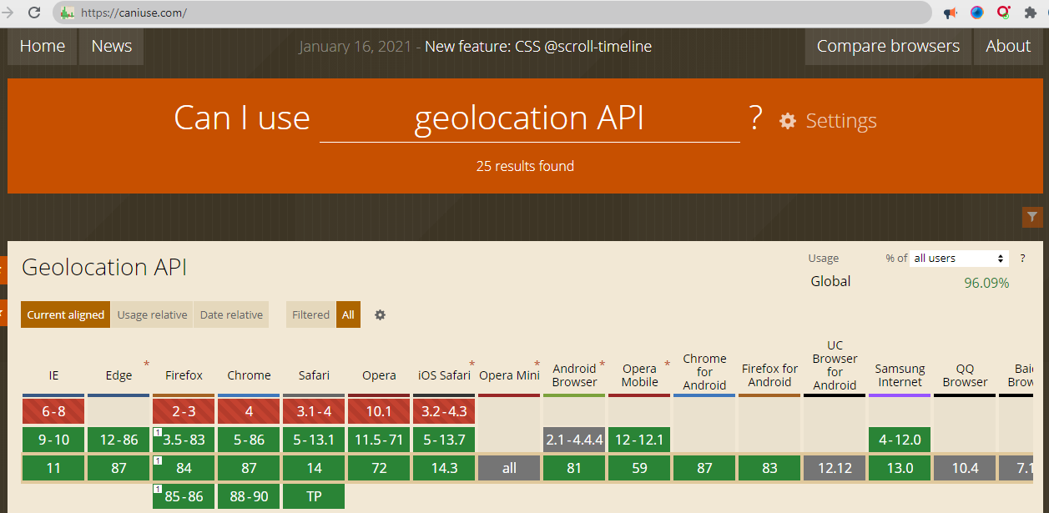
Types de navigateurs et compatibilité inter Navigateurs,
Le site "Can I use" fournit des tables de support de navigateur à jour pour le soutien des technologies Web front-end sur les navigateurs Web de bureau et mobiles.
https://caniuse.com/

Slide 12
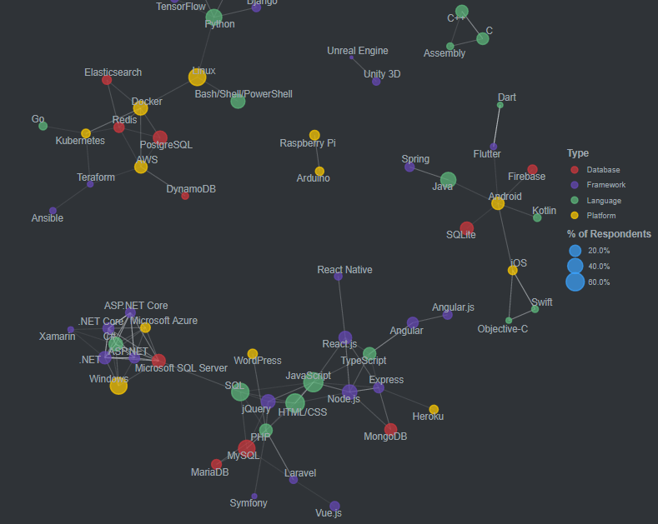
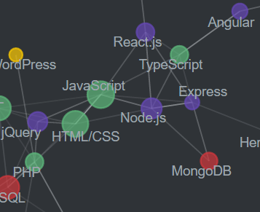
Les relations inter-technologies: Focus Web
Les technologies se regroupent en écosystèmes connexes qui ont tendance à être utilisés par les mêmes développeurs. Ce graphique en nœuds le démontre en montrant quelles technologies sont les plus corrélées les unes avec les autres.
Noter la position centrale de JavaScript et de sa version récente TypeScript en plein milieu de l’écosystème Web
Référence: Les technologies les plus populaires selon le Survey de STACKOVERFLOW de toute l’année 2020 passée

Slide 13
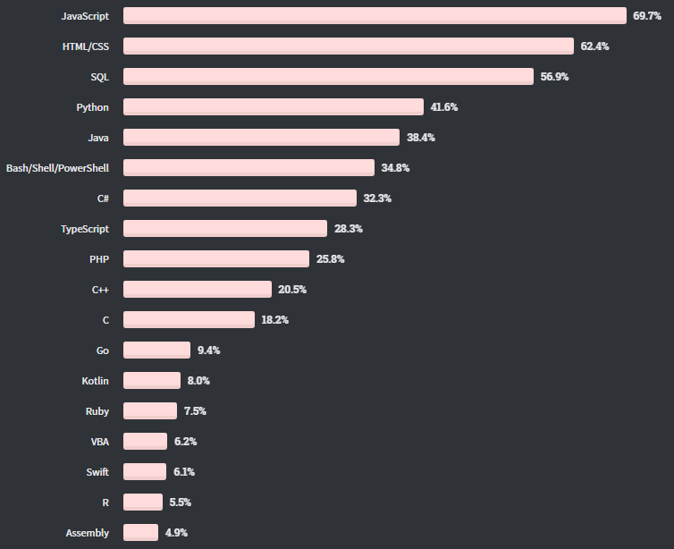
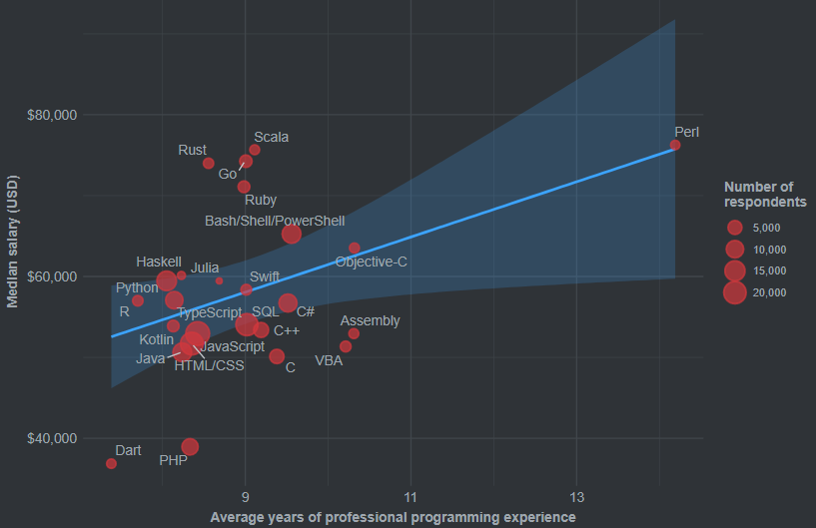
Positionnement de JS
Référence: Les technologies les plus populaires selon le Survey de STACKOVERFLOW de toute l’année 2020
Rémunérations: langage de programmation et expérience

Slide 14
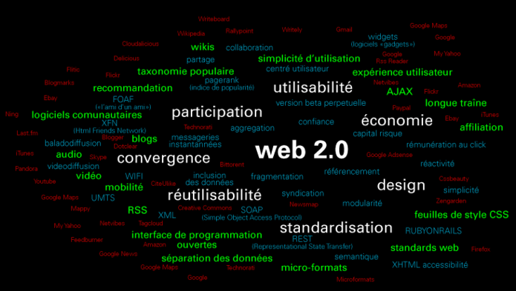
Web2.0 et importance de JS pour le Web 2.0
Le Web 2.0, quelquefois appelé Web participatif, désigne l'ensemble des techniques, des fonctionnalités et usages qui ont suivi la forme originelle du Web, caractérisé par plus de simplicité et d'interactivité.
Les internautes peuvent :
d'une part contribuer à l'échange d'informations et interagir (Web Participatif) de façon simple, à la fois au niveau du contenu et de la structure des pages,
d'autre part entre eux, créant notamment le Web social. Grâce aux outils mis à leur disposition, les internautes construisent le Web. (Wikipedia)
Principes
Permettre l'interaction et la collaboration entre les utilisateurs
Contenu généré dynamiquement et mis à jour fréquemment
JavaScript constitue la clé de voûte du Web 2.0
Nécessité d'avoir un contenu bien formé et valide : XHTML

Slide 15
Echanges de données, protocoles et utilisation dynamique de JS
JavaScript permet de réaliser des requêtes HTTP en recourant aux mécanismes prédéfinis
Les pages Web ont désormais la possibilité d’échanger des données avec des applications distantes par l’intermédiaire du protocole HTTP (ou HTTPS) sans avoir à recharger complètement leurs interfaces graphiques.
Les techniques d’échange de données sont communément désignées par l’acronyme AJAX (Asynchronous JavaScript and XML). Elles se fondent sur JavaScript afin d’exécuter une requête HTTP dans une page Web et de traiter sa réponse de manière synchrone ou asynchrone.
L’une des approches possibles se base sur la classe JavaScript XMLHttpRequest, présente dans la plupart des navigateurs récents et en cours de standardisation par le W3C. Cette classe offre la possibilité de 1) exécuter une requête HTTP puis 2) de gérer la réponse.
HTTP (HyperText Transfer Protocol) correspond au protocole de transport applicatif de base d’Internet. Il s’agit d’un protocole ASCII transportant des informations sous forme de texte et qui peut fonctionner sur n’importe quel protocole réseau fiable, le plus souvent TCP. HTTPS en est la version sécurisée via cryptage SSL.
W3C (World-Wide Web consortium) est un consortium dont l’objectif est de promouvoir les technologies Web (HTML, xHTML, XML,CSS, etc.). Cet organisme n’émet pas de norme mais des recommandations représentant des standards.

Slide 16
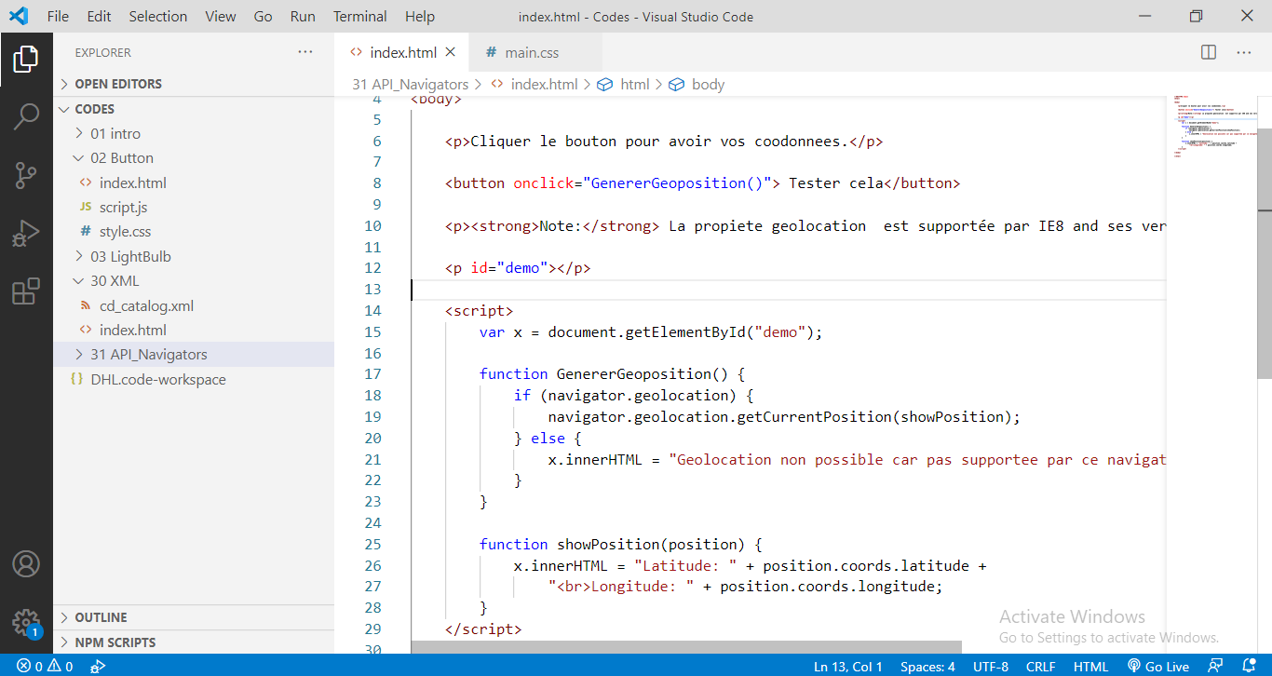
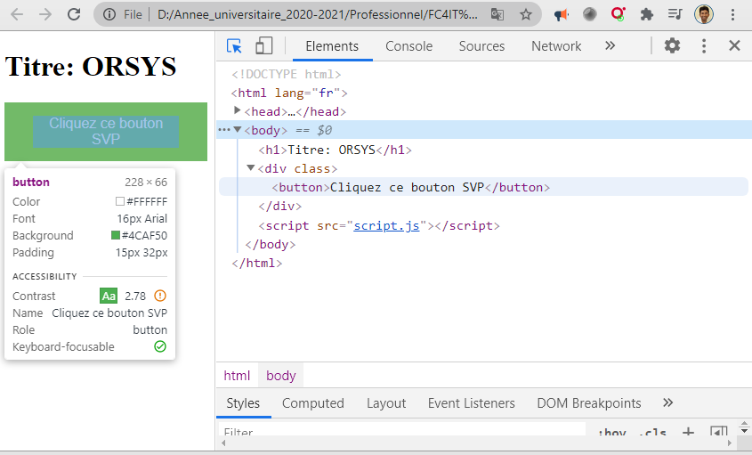
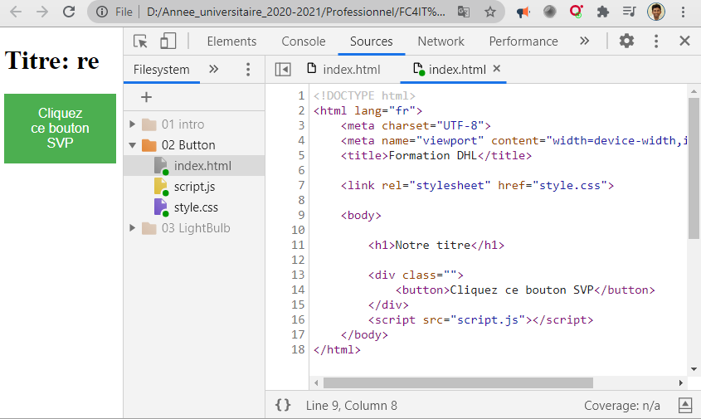
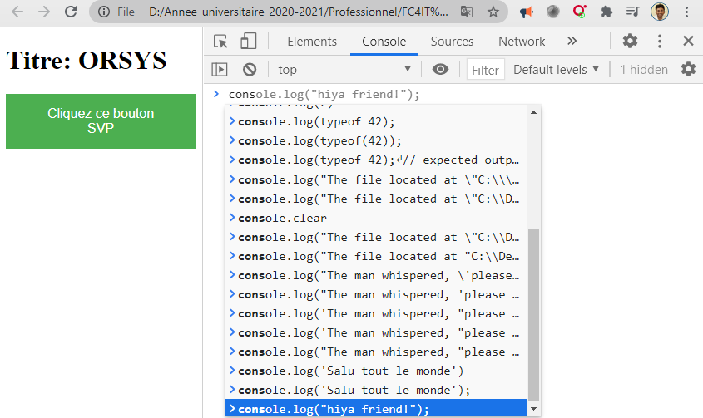
Les outils de développement (éditeur, débogueur)
Mode inspection de code dans le navigateur
Accélération du développement et assistance à la saisie du code
Editeur Visual Studio Code (écrit en TypeScript), ...
Editeur interne pour développeurs sous Chrome (Sources)
Evaluation directe via la console du navigateur (Console)
NotePad++ : Certainement l’éditeur de texte le plus connu

Slide 17
DEMO
Voir codes sur formationDHL (Ceque_JS_fait)
Ce qu’on peut faire avec JavaScript
<!DOCTYPE html>
<html lang="fr">
<meta charset="UTF-8">
<meta name="viewport" content="width=device-width,initial-scale=1">
<title>Exemple 01</title>
<link rel="stylesheet" href="style.css">
<body>
<div class="">
<h1>Notre titre</h1>
</div>
</body>
</html>
<!DOCTYPE html>
<html lang="fr">
<meta charset="UTF-8">
<meta name="viewport" content="width=device-width,initial-scale=1">
<title>Exemple 01</title>
<link rel="stylesheet" href="style.css">
<script src="externalScript.js"></script>
<body>
<div class="">
<h1>Notre titre</h1>
</div>
<script>
var mavaribale = 3;
document.write( 'Ma nouvelle valeur est : ', typeof (mavaribale));
</script>
</body>
</html>

Slide 18
Programme de formation
I- Les technologies du Web
II- Le langage JavaScript, prise en mains
III- Evénements et données
IV- Gestion de formulaires HTML
V- Interaction avec les CSS
VI- Manipulation du DOM XML
VII- Ajax

Slide 19
II- Le langage JavaScript, prise en mains
Déclaration et portée des variables.
Types de données (Number, Boolean, Date, Math, String, Array).
Conversion de type. Détection de type avec typeof.
Opérateurs logiques et arithmétiques. Gestion des tableaux. Boucles (for, while...).
Création de fonctions et paramétrage variable.
Faire un codage sécurisé avec la gestion d'erreur et les exceptions.
Rappels sur les concepts objets. Développement Objet en JavaScript : création de classes (méthodes, propriétés).
Constructeur. Surcharge. Mots réservés prototype, this. Création d'instance. Usage d'Object sur les classes dynamiques.
Utilisation du format JSON pour la création de classes.
Les objets prédéfinis du langage (Array, Date, String, Regexp...) et leur utilisation. Extension des objets prédéfinis.
Exercices d’application

Slide 20
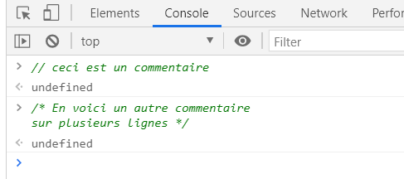
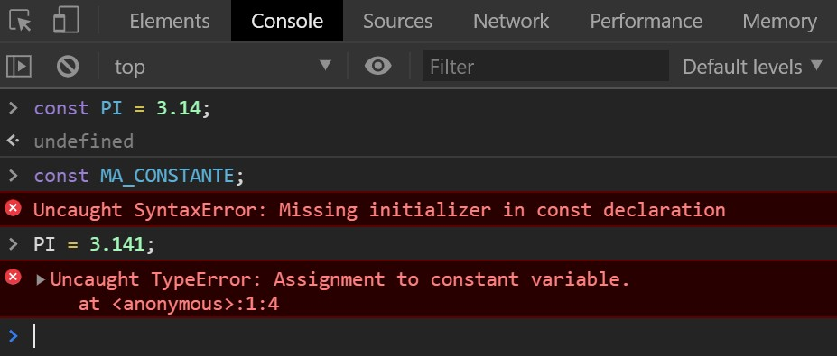
1.1- Déclaration et portée des variables
Voir codes sur https://github.com/bassemSeddik/formationDHL
Les instructions se terminent pas un ";"
Les commentaire sur une ligne commence par "//"
Les commentaires sur plusieurs lignes sont entre "/*" et "*/"
Les blocs sont délimités par "{" et "}"
Constante:
Mot clé : const
Nécessite une initialisation au moment de la création
Ne peut pas changer de valeur après initialisation

Slide 21
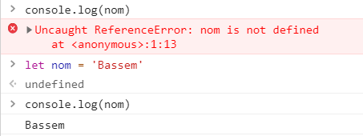
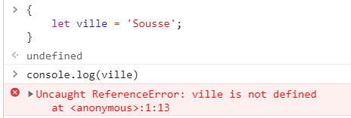
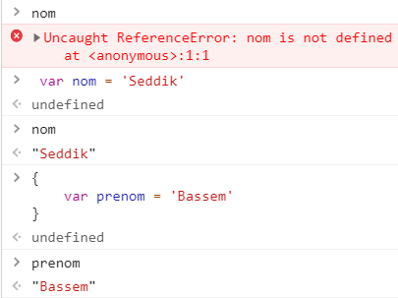
1.1- Déclaration et portée des variables (suite)
Variables locales
Mot clé: let
Variables globales
Mot clé: var

Slide 22
1.2- Types de données (Number, Boolean, Date, Math, String, Array). Conversion de type.
En JavaScript il y a cinq différents types de données susceptibles de contenir des valeurs :
string
number
boolean
object
function
Voir codes sur formationDHL (II- PriseEnMains JS\Les variables JS)
// Ceci est un commentaire sur une ligne
/*
C'est un commentaire sur
plusieurs lignes
*/
var x = 2;
var y = 2.5;
var x1 = "hello", y1 = 'hi', z1 = 3;
var yes = true, X = false;
var Y = null;
alert (" la varible x est: " + x + ", elle est de type " + typeof(x));
alert (" la varible y est: " + y + ", elle est de type " + typeof(y));
alert (" la varible x1 est: " + x1 + ", elle est de type " + typeof(x1));
alert (" la varible yes est: " + yes + ", elle est de type " + typeof(yes));
alert (" la varible Y est: " + Y + ", elle est de type " + typeof(Y));
alert('Salut les membres "ORSYS" ');
Il y a six types d'objets :
Object
Date
Array
String
Number
Boolean
Il y a deux types qui ne peuvent pas contenir des objets :
null
undefined

Slide 23
Chaines de caractères
Les chaînes de caractères sont des valeurs composées de texte et peuvent contenir des lettres, des nombres, des symboles, de la ponctuation, et même des emoji. Elles sont contenues dans une paire de guillemets ‘simples’ ou de "doubles" guillemets.
Example pour inclure des guillemets dans le texte:
"It's six o'clock."; 'Remember to say "please" and "thank you."';
EXAMPLE
'This is a string. 👏'; "This is the 2nd string. 💁";
var blague = "Au confinement, c'est exactement comme à l'age de 16!"; blague += "Eh bien, vous avez cheveux long, ... tout est moins cher, ... et puis vous êtes interdis de sortir!"; console.log(blague);
EXAMPLE
'It\'s six o\'clock.'; "Remember to say \"please\" and \"thank you.\"";

Slide 24
Exercice:
Définissez deux variables appelées thingOne et thingTwo et affectez-leur des valeurs. Imprimez les valeurs des deux variables dans une seule instruction console.log à l'aide de la concaténation. Par exemple,
rouge Bleu
où "rouge" est la valeur de thingOne et "bleu" est la valeur de thingTwo. N'oubliez pas d'utiliser un point-virgule à la fin de chaque instruction!
var thingOne = "red";
var thingTwo = "blue";
console.log(thingOne + " " + thingTwo);

Slide 25
1.3- Détection de type avec typeof
L'opérateur typeof renvoie une chaîne qui indique le type de son opérande.
Type | Résultat
indéfini | "undefined"
nul | "object"
booléen | "boolean"
nombre | "number"
grand entier | "bigint"
chaîne de caractère | "string"
symbole (nouveauté d'ECMAScript 6 / 2015) | "symbol"
objet de l'environnement (fourni par l'environnement dans lequel est utilisé JS) | Résultat différent selon l'implémentation
Objet Function (au sens ECMA-262, un objet qui implémente [[Call]]) | "function"
Tout autre objet | "object"
console.log(typeof 42);
// expected output: "number"
console.log(typeof 'blubber');
// expected output: "string"
console.log(typeof true);
// expected output: "boolean"
console.log(typeof undeclaredVariable);
// expected output: "undefined";

Slide 26
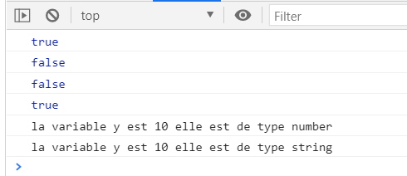
Conditions d’égalité entre types
== égalité en valeur
=== égalité en valeur et en type
console.log ( 4 == "4" );
console.log ( 4 === "4" );
console.log ( 4 != "4" );
console.log ( 4 !== "4" );
var y=10;
console.log ( "la variable y est " + y +" elle est de type " + typeof(y));
var y="10";
console.log ( "la variable y est " + y +" elle est de type " + typeof(y));

Slide 27
Demo: Combinaison entre HTML et JavaScript
HTML
2. JavaScript
<body>
<h1>Les chaines de caracteres</h1
<p>Un paragraphe</p>
<p id='p1'></p>
<p id='p2'></p>
<p id='p3'></p>
<p id='p4'></p>
<p id='p5'></p>
</body>
let prenom = "Je m'appelle Bassem";
let age = 29;
let age2 = '29';
document.getElementById('p1').innerHTML = 'Type de prenom : ' + typeof prenom;
document.getElementById('p2').innerHTML = 'Type de age : ' + typeof age;
document.getElementById('p3').innerHTML = 'Type de age2 : ' + typeof age2;
// Les types spéciaux
let nullVariable = null;
let indefinedVariable;
document.getElementById('p4').innerHTML = 'Type de nullVariable : ' + typeof nullVariable;
document.getElementById('p5').innerHTML = 'Type de indefinedVariable : ' + typeof indefinedVariable;
Notes:
TIP: To print out the total with a dollar sign ( $ ) use string concatenation. To round total up by two decimal points use the toFixed() method. To use toFixed() pass it the number of decimal points you want to use. For example, if total equals 3.9860, then total.toFixed(2) would return 3.99.

Slide 28
1.4- Opérateurs logiques et arithmétiques. Gestion des tableaux. Boucles (for, while...).
Un opérateur est un symbole qui va être utilisé pour effectuer certaines actions notamment sur les variables et leurs valeurs.
var x = 5, y=10, z=-2;
x=x+1;
x+=1;
x=x-2;
x-=z;
y=y*2;
y*=2;
var multi = x*y;
var divi = y/3;
var mod = 13%3;
z = x+y/(4+z)%3;
alert ("z est " + z);
Opérateur | Nom de l’opération associée
+ | Addition
– | Soustraction
* | Multiplication
/ | Division
% | Modulo (reste d’une division euclidienne)
** | Exponentielle (élévation à la puissance d’un nombre par un autre)
x = 1 - 2 - 3; //Calcule (1 - 2) - 3 = _& - 3 = - 4
y = 1 - (2 - 3); //Calcule 1 - (2 - 3) = 1 - (- 1) = 1 + 1 = 2
z = 2 ** 3 ** 2; //Calcule 3 ** 2 = 3 * 3 = 9 puis 2 ** 9 = 512

Slide 29
Exercice: Sortons faire un diner!
Créez une variable appelée facture et affectez-lui le résultat de 10,25 + 3,99 + 7,15 (ne faites pas le calcul vous-même, laissez JavaScript le faire!).
Ensuite, créez une variable appelée pourboire et affectez-lui le résultat de la multiplication de la facture par un taux de pourboire de 15%.
Enfin, ajoutez la facture et le pourboire ensemble et stockez-les dans une variable appelée total.
Affichez le total sur la console JavaScript.
var bill = 10.25 + 3.99 + 7.15;
var tip = 0.15 * bill;
var total = bill + tip;
console.log("$"+total.toFixed(2));
// You can simply print the total, without the currency symbol //
console.log(total);
Notes:
TIP: To print out the total with a dollar sign ( $ ) use string concatenation. To round total up by two decimal points use the toFixed() method. To use toFixed() pass it the number of decimal points you want to use. For example, if total equals 3.9860, then total.toFixed(2) would return 3.99.

Slide 30
1.4- Opérateurs logiques et arithmétiques. Gestion des tableaux. Boucles (for, while...).
Objectif : Stocker plusieurs valeurs dans une seule variable
Parcourir son tableau
affectation
Rajout en fin de tableau
Tableaux associatifs (par clé au lieu d’index)
prenoms[0] = 'Paul';
var chiffres = [5, 8, 28];
var prenoms = ['Pierre', 'Victor', 0.1, 'Claire'];
var lettres = new Array('c', 'f', 'g');
alert(prenoms); alert(typeof(prenoms));
alert(chiffres[2]); alert(typeof(chiffres));
alert(lettres[1]); alert(typeof(lettres));
prenoms[prenoms.length] = 'Chloé';
//On crée un objet littéral
var prenoms = {
prenom1 : 'Pierre',
prenom2 : 'Victor',
prenom3 : 'Julia',
};
var p = '';
for (var clefs in prenoms){
p += clefs + ' : ' + prenoms[clefs] + '\n';
}
var prenoms=['Pierre', 'Victor', 'Julia', 'Claire'], p='';
for(var i = 0; i < prenoms.length; i++){
p += 'Prénom n°' + (i+1) + ' : ' +prenoms[i] + '\n';
}
alert(p);

Slide 31
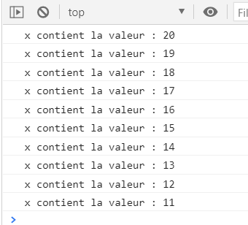
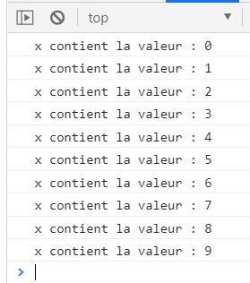
Boucles (suite)
var x = 20;
do {
console.log ("x contient la valeur : " + x);
x--;
}
while (x > 10)
var x = 0;
while (x < 10) {
console.log('x contient la valeur : ' + x);
x++; //Equivaut à x = x + 1 ou x += 1
}

Slide 32
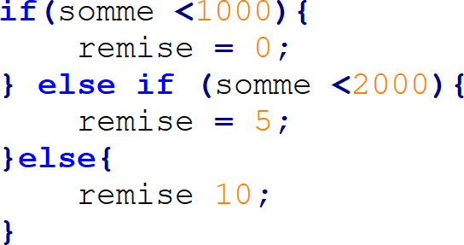
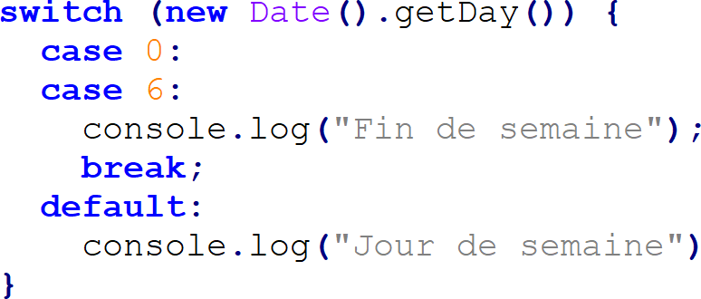
Clauses Conditionnelles
if/else :
switch :
Condition ternaire

Slide 33
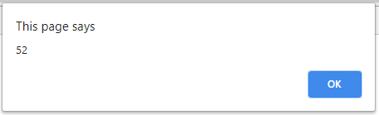
1.5- Création de fonctions et paramétrage variable
Cela permet, comme pour toute fonction Classique, de ne pas avoir à refaire le même bout e code encore et encore à chaque besoin d’un même traitement!
Il suffit de défini sa fonction et d’y faire appel quand voulu,
Bien sûr, il faut le faire avec les bons paramètres!
function nomDeFonction( liste de paramètres séparés par des virgules)
{
instructions;
}
function multiplication(x, y){
alert(x*y);
}
multiplication(26, 2);
multiplication(-4, 60);
multiplication(3.14, 3.14);

Slide 34
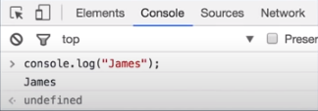
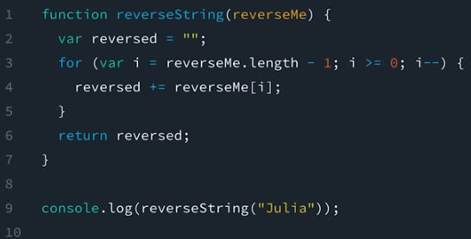

Fonction: Valeur de retour
Si vous vous rappelez, nous avons déjà utilisé la fonction console.log ( ), nous avons trouvé un message “undefined” qui apparaissait toujours après notre résultat!
C’est la valeur de retour de notre fonction
Toute fonction est sensée retourner une valeur!

Slide 35
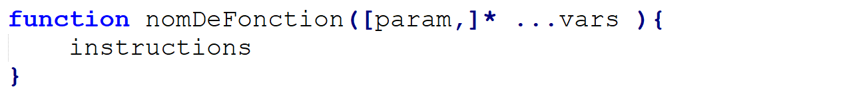
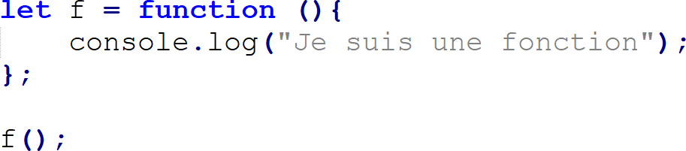
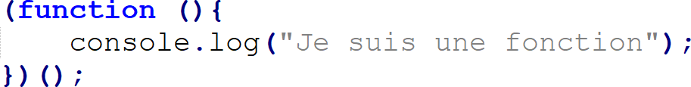
Fonction: options possibles
Voir codes sur formationDHL (II- PriseEnMains JS/05 Les fonctions JS)
Fonction avec des paramètres variables :
vars est traité comme un tableau et doit être le dernier paramètre
Fonction anonyme :
Appel immédiat d'une fonction anonyme (closures) :
function somme(... valeurs){
let somme = 0;
for (x in valeurs){
somme += valeurs[x];
}
return somme;
}
alert ("somme(2,3,4)="+ somme(2,3,4)+ " et somme(20,30)="+ somme(20,30));

Slide 36
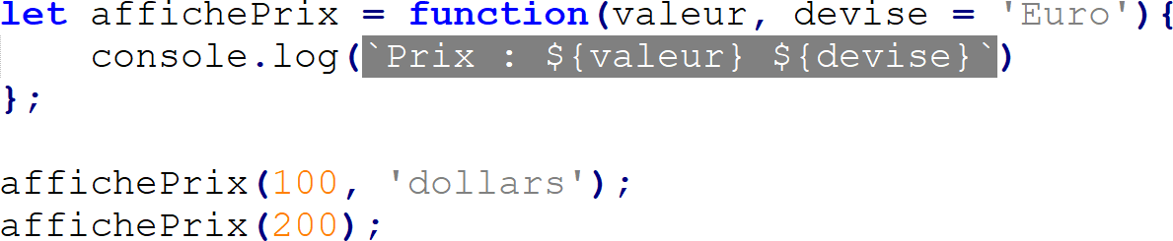
Fonction: options possibles (suite)
Voir codes sur formationDHL (II- PriseEnMains JS/05 Les fonctions JS)
Fonctions fléchées :
Appel aux paramètres par défaut :
// On va utiliser une fonction! Oui le signe () le confirme
// Et, pas la peine de lui donner un nom!
// Son code? le voici, juste après la flèche
let getNombre = () => { return Math.random() };
alert(getNombre());
let GetRandomMessage = (prefixe, suffixe) => {
let number = Math.random();
return prefixe + number + suffixe;
}
alert(GetRandomMessage("<< ", " >>"));

Slide 37
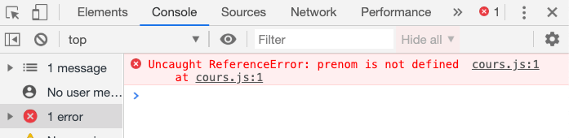
1.6- Faire un codage sécurisé avec la gestion d'erreur et les exceptions.
On peut appliquer une gestion des erreurs sous JavaScript:
Gérer une erreur avec les blocs try…catch
Exemple:
Dans le cas où un utilisateur tente de diviser par zéro, une erreur va donc être provoquée.
On va pouvoir prendre en charge ce cas précis en amont en lançant (throw) ce qu’on appelle une exception si besoin
Une Exception est un objet instanciable par new Error(...)
Le bloc finally est un bloc optionnel qui doit être placé juste après un try…catch
function divFunction(){
let x = prompt('Entrez un premier nombre (numérateur)');
let y = prompt('Entrez un deuxième nombre (dénominateur)');
if(isNaN(x) || isNaN(y) || x == '' || y == ''){
throw new Error('Merci de rentrer deux nombres');
}else if(y == 0){
throw new Error('Division par 0 impossible')
}else{
alert("Le resultat de la division est: " + x / y);
}
}
try{
divFunction();
}catch(err){
alert(err.message);
}finally{
alert('Ce message s\'affichera quoiqu\'il arrive');
}

Slide 38
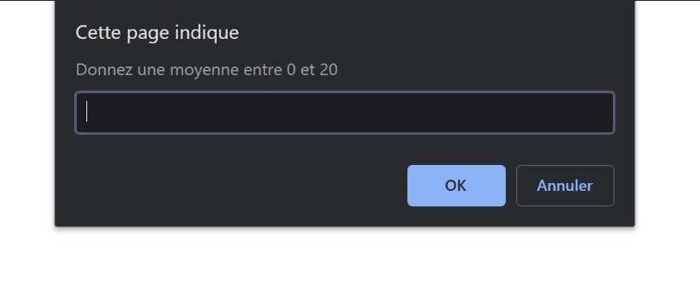
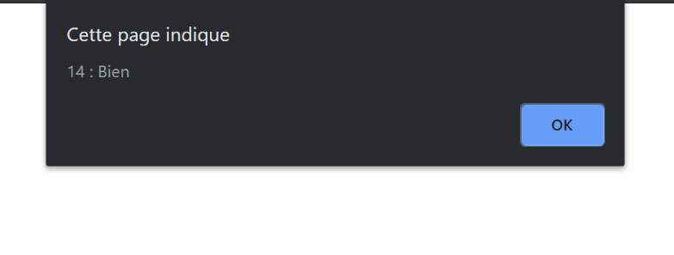
Exercice
On souhaite récupérer une moyenne comprise en 0 et 20 de l'utilisateur,
puis on calcule la mention (En dessous de la moyenne, passable, Assez bien, Bien et Très bien),
et enfin afficher la mention à l'utilisateur
Problème : L'utilisateur peut fournir n'importe quelle valeur ou même rien
Utilisez la gestion des Exceptions

Slide 39
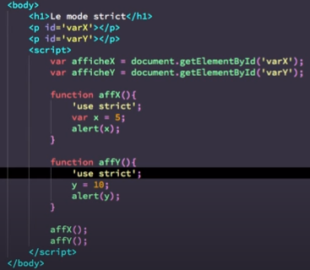
Le mode strict de JavaScript est, comme son nom l’indique, un mode qui va contenir une sémantique légèrement différente et plus stricte par rapport au JavaScript « classique ».
use strict
Exemple 1: Avec le mode strict, cela ne sera pas permis : si vous omettez let (ou var) dans la déclaration d’une variable, une erreur va être lancée et le script ne s’exécutera pas!
Example 2: En mode strict, la méthode eval() n’est pas autorisée à créer des variables dépassant sa propre portée

Slide 40
1.7-Développement Objet en JavaScript : création de classes (méthodes, propriétés).
Voir codes sur formationDHL (II- PriseEnMains JS/06 Les Objets JS
Rappel sur les Array (s)

Slide 41
Les objets en JavaScript

Slide 42
QUIZ
Lesquels des éléments suivants sont des caractéristiques d'un objet? Sélectionnez tout ce qui s'y rapporte:
Ordonné
Non-ordonné
Couple clé/valeur
Indexé
Accollades { … }
Crochets [ …..]

Slide 43
Décomposons cela et voyons ce qui se passe:
• La variable affectée à l'objet est nommée car.
• Les accolades sont utilisées pour définir l'objet car.
• Les clés individuelles (exp. color) sont associées à une seule valeur («'red'» dans ce cas). Ces paires clé/valeur sont connectées par deux points (:).
• Chaque paire clé/valeur distincte, connue sous le nom de propriété de cet objet, est séparée des autres propriétés par une virgule (,). L'objet car contient donc trois propriétés.
L’ordre dans lequel appraissent les vaiables n’est pas important, on peut le changer sans que cela impact les index. Pas comme dans les index des Arrays.

Slide 44
Syntaxe d’écriture des propriétés des objets
Il est à noter que les clés (les noms des propriétés de l'objet) sont des chaînes, mais les guillemets entourant ces chaînes sont facultatifs
tant que la chaîne est également un identifiant Javascript valide c'est-à-dire que vous pouvez l'utiliser comme nom de variable ou nom de la fonction
Par conséquent, les trois objets suivants sont équivalents:

Slide 45
Exercice
Créez un objet appelé « menu » qui représente l’élément de menu suivant :
Salted Caramel Ice Cream
2.95
butter, ice cream, salt, sugar
L’objet doit contenir les propriétés suivantes: * name * price et * ingredients
Solution à l’exercice :
menu = {
name: 'Salted Caramel Ice Cream',
price: 2.95,
ingredients: ['butter', 'ice cream', 'salt', 'sugar']
};

Slide 46
Accès aux propriétés des objets
Comment pouvons-nous en extraire des informations depuis les objet? En d'autres termes: comment accédons-nous à leurs valeurs?
Il existe deux façons: la notation par points et la notation par crochets. Considérez cet objet bicycle:
La notation par point .
Aussi, nous pouvons accéder à la même propriété en utilisant la notation entre crochets
Et pour les objets imbriqués?
Exercice (voir lien)

Slide 47
Fonctions JavaScript first-class
En JavaScript, les fonctions sont des fonctions dites First-class.
On peut accéder à la propriété prototype de tout objet et appliquer des ajouts
function Voiture (id){
this.idVoiture = id;
this.demarrer = function(){
console.log('Démarrage de ' + this.idVoiture);
}
}
let maVoiture = new Voiture(133);
maVoiture.demarrer();
Voiture.prototype.arret = function(){
console.log ("ARRET de " + this.idVoiture + "!");
}
maVoiture.arret();

Slide 48
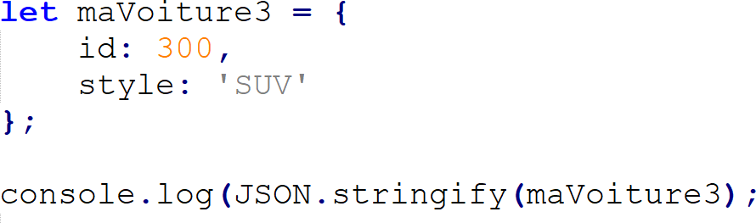
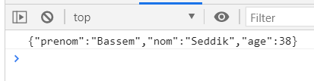
Objets instances et JSON
Les Objet literal sont une creation directe d’une instance à une classe
Le format est conforme à la representation JSON : JavaScript Object Notation
var moi = {
prenom : "Bassem",
nom : "Seddik",
age : 38,
//this sert de référence à l'objet utilisé
id : function(){
return this.prenom + ' ' + this.nom;
}
};
//On affiche le résultat retourné par notre méthode
alert (typeof(moi)); alert(moi.id());
console.log(JSON.stringify(moi));

Slide 49
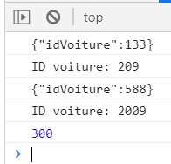
Classes comme sous les autres langages (OOP)!
Voir codes sur formationDHL (II- PriseEnMains JS/06 Les Objets JS
Définition d'une classe
Définition de constructeurs
Définition de propriétés
Définition de méthodes
Héritage
class Voiture{
constructor(id){
this.idVoiture = id;
}
getInfo(){
return `ID voiture: ${this.idVoiture}`;
}
}
class Voiture{
constructor(id){
this.idVoiture = id;
}
getInfo(){
return `ID voiture: ${this.idVoiture}`;
}
}
class Voiture{
constructor(id){
this.idVoiture = id;
}
getInfo(){
return `ID voiture: ${this.idVoiture}`;
}
}
class VoitureDeSport extends Voiture{
constructor(id, max){
super(id);
this.maxVitesse = max;
}
getVitesseMax(){
return this.maxVitesse;
}
}
let maVoiture1 = new Voiture();
let maVoiture2 = new Voiture(133);
let maVoiture3 = new Voiture(209);
console.log(JSON.stringify(maVoiture2));
console.log(maVoiture3.getInfo());
let maSuperVoiture1 = new VoitureDeSport();
let maSuperVoiture2 = new VoitureDeSport(588);
let maSuperVoiture3 = new VoitureDeSport(2009, 300);
console.log(JSON.stringify(maSuperVoiture2));
console.log(maSuperVoiture3.getInfo());
console.log(maSuperVoiture3.getVitesseMax());
let maVoiture1 = new Voiture();
let maVoiture2 = new Voiture(133);
let maVoiture3 = new Voiture(209);
console.log(JSON.stringify(maVoiture2));
console.log(maVoiture3.getInfo());
let maVoiture1 = new Voiture();
let maVoiture2 = new Voiture(133);
let maVoiture3 = new Voiture(209);
console.log(JSON.stringify(maVoiture2));
console.log(maVoiture3.getInfo());

Slide 50
1.8- Les objets prédéfinis du langage (Array, Date, String, Regexp...) et leur utilisation. Extension des objets prédéfinis.
L’objet Navigator : votre navigateur. En voici des propriétés, méthodes et objets :
Navigator {…}
appCodeName: (...)
appName: (...)
appVersion: (...)
bluetooth: (...)
clearAppBadge: ƒ clearAppBadge()
clipboard: (...)
connection: (...)
cookieEnabled: (...)
credentials: (...)
deviceMemory: (...)
doNotTrack: (...)
geolocation: (...)
getBattery: ƒ getBattery()
getGamepads: ƒ getGamepads()
getInstalledRelatedApps: ƒ getInstalledRelatedApps()
getUserMedia: ƒ getUserMedia()
hardwareConcurrency: (...)
javaEnabled: ƒ javaEnabled()
keyboard: (...)
language: (...)
languages: (...)
locks: (...)
maxTouchPoints: (...)
mediaCapabilities: (...)
mediaDevices: (...)
mediaSession: (...)
mimeTypes: (...)
onLine: (...)
__proto__: Object
...

Slide 51
1.8- Les objets prédéfinis du langage (Array, Date, String, Regexp...) et leur utilisation. Extension des objets prédéfinis.
L’objet Date : La date et l’heure sont regroupées en JS dans la classe Date :
Date.prototype
constructor: ƒ Date()
getDate: ƒ getDate()
getDay: ƒ getDay()
getFullYear: ƒ getFullYear()
getHours: ƒ getHours()
getMilliseconds: ƒ getMilliseconds()
getMinutes: ƒ getMinutes()
getMonth: ƒ getMonth()
getSeconds: ƒ getSeconds()
getTime: ƒ getTime()
getTimezoneOffset: ƒ getTimezoneOffset()
getUTCDate: ƒ getUTCDate()
getUTCDay: ƒ getUTCDay()
getUTCFullYear: ƒ getUTCFullYear()
getUTCHours: ƒ getUTCHours()
getUTCMilliseconds: ƒ getUTCMilliseconds()
getUTCMinutes: ƒ getUTCMinutes()
getUTCMonth: ƒ getUTCMonth()
getUTCSeconds: ƒ getUTCSeconds()
getYear: ƒ getYear()
setDate: ƒ setDate()
setFullYear: ƒ setFullYear()
setHours: ƒ setHours()
setMilliseconds: ƒ setMilliseconds()
setMinutes: ƒ setMinutes()
setMonth: ƒ setMonth()
toString: ƒ toString()
toTimeString: ƒ toTimeString()
toUTCString: ƒ toUTCString()
valueOf: ƒ valueOf()
Symbol(Symbol.toPrimitive): ƒ [Symbol.toPrimitive]()
__proto__: Object
...

Slide 52
1.8- Les objets prédéfinis du langage (Array, Date, String, Regexp...) et leur utilisation. Extension des objets prédéfinis.
L’objet String : Pour la manipulation de chaines de caractères:
String.prototype
anchor: ƒ anchor()
blink: ƒ blink()
bold: ƒ bold()
charAt: ƒ charAt()
charCodeAt: ƒ charCodeAt()
codePointAt: ƒ codePointAt()
concat: ƒ concat()
constructor: ƒ String()
endsWith: ƒ endsWith()
fixed: ƒ fixed()
fontcolor: ƒ fontcolor()
fontsize: ƒ fontsize()
includes: ƒ includes()
indexOf: ƒ indexOf()
italics: ƒ italics()
lastIndexOf: ƒ lastIndexOf()
length: 0
repeat: ƒ repeat()
replace: ƒ replace() startsWith: ƒ startsWith()
strike: ƒ strike()
sub: ƒ sub()
toLowerCase: ƒ toLowerCase()
toString: ƒ toString()
toUpperCase: ƒ toUpperCase()
trim: ƒ trim()
trimEnd: ƒ trimEnd()
trimLeft: ƒ trimStart()
trimRight: ƒ trimEnd()
trimStart: ƒ trimStart()
valueOf: ƒ valueOf()
Symbol(Symbol.iterator): ƒ [Symbol.iterator]()
__proto__: Object
...

Slide 53
1.8- Les objets prédéfinis du langage (Array, Date, String, Regexp...) et leur utilisation. Extension des objets prédéfinis.
L’objet RegExp : Application de contrôles sur les contenus des expressions:
RegExp.prototype
compile: ƒ compile()
constructor: ƒ RegExp()
dotAll: (...)
exec: ƒ exec()
flags: (...)
global: (...)
ignoreCase: (...)
multiline: (...)
source: (...)
sticky: (...)
test: ƒ test()
toString: ƒ toString()
unicode: (...)
Symbol(Symbol.match): ƒ [Symbol.match]()
Symbol(Symbol.matchAll): ƒ [Symbol.matchAll]()
Symbol(Symbol.replace): ƒ [Symbol.replace]()
Symbol(Symbol.search): ƒ [Symbol.search]()
Symbol(Symbol.split): ƒ [Symbol.split]()
get dotAll: ƒ dotAll()
get flags: ƒ flags()
get global: ƒ global()
get ignoreCase: ƒ ignoreCase()
get multiline: ƒ multiline()
get source: ƒ source()
get sticky: ƒ sticky()
get unicode: ƒ unicode()
__proto__: Object

Slide 54
1.8- Les objets prédéfinis du langage (Array, Date, String, Regexp...) et leur utilisation. Extension des objets prédéfinis (suite)
Méthodes de l’objet Array
Pour ajouter des éléments en fin de tableau, on va utiliser la méthode push(): va retourner la nouvelle taille du tableau
Pour supprimer des éléments en fin de tableau, on va utiliser pop(): va retourner dans une chaîne de caractères la valeur relative à l’élément supprimé.
Les méthodes shift() et unshift() ;
La méthode splice() ;
La méthode sort() ;
La méthode reverse() ;
La méthode join() ;
La méthode slice() ;
La méthode concat().

Slide 55
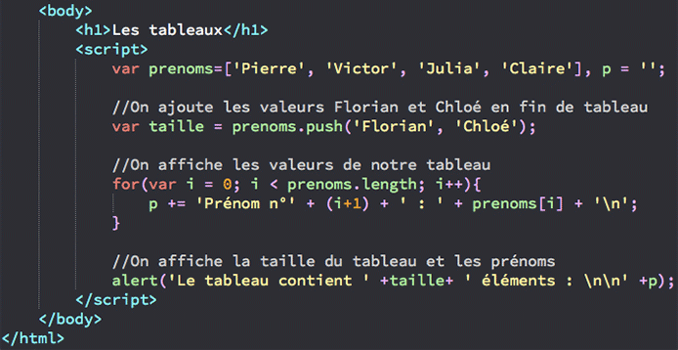
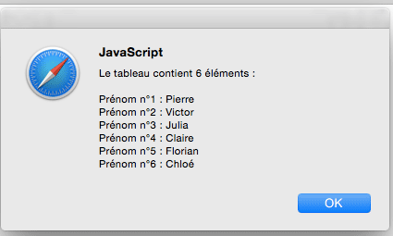
La variable taille nous sert à récupérer l'information renvoyée par la méthode push(): taille du nouveau tableau.

Slide 56
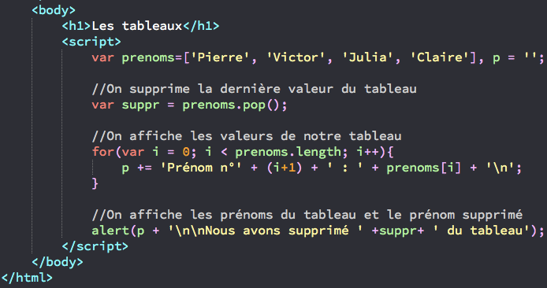
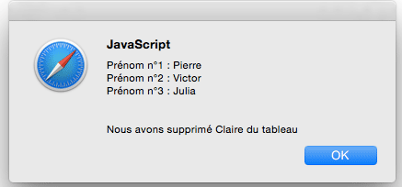
La variable suppr va récupérer l'information renvoyée par pop(): la valeur qui correspond à l’élément supprimé.

Slide 57
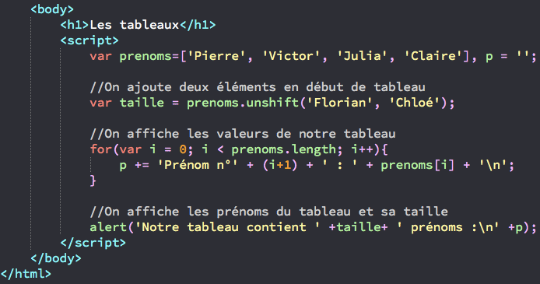
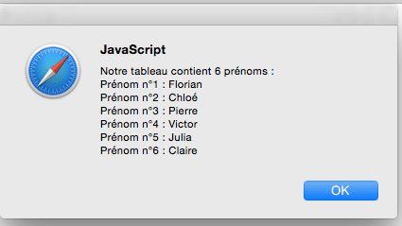
Ajouter et supprimer des éléments au début
Ajouter ou supprimer des éléments en début de tableau, on va respectivement utiliser les méthodes unshift() et shift()
unshift() va, comme push(), retourner la nouvelle taille du tableau
shift(), comme pop(), va retourner la valeur supprimée sous forme de chaîne de caractères.

Slide 58
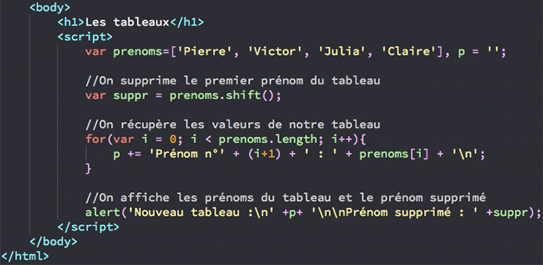
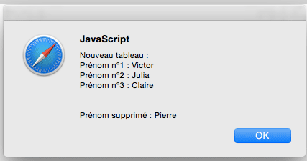

Slide 59
Ajouter ou supprimer des éléments choisis
La méthode splice() nous permet d’ajouter ou de supprimer un élément n’importe où dans un tableau
prend au minimum deux arguments :
la position à partir de laquelle les éléments seront ajoutés
combien d’éléments doivent être enlevés.
les nouveaux éléments vont se placer juste avant l’élément correspondant à l’indice donné
Après ces deux arguments obligatoires, on peut rajouter autant d’autres arguments qu’on veut insérer de valeurs

Slide 60
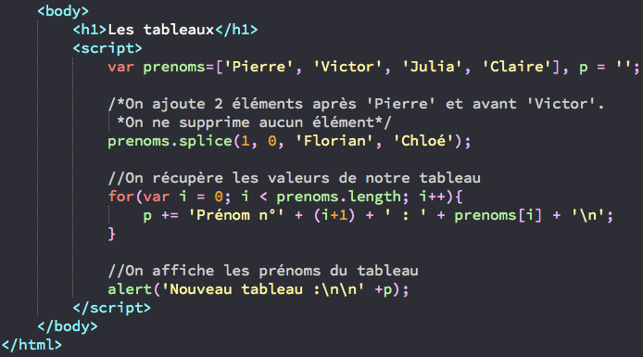
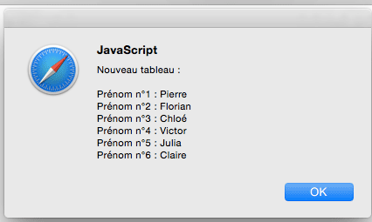

Slide 61
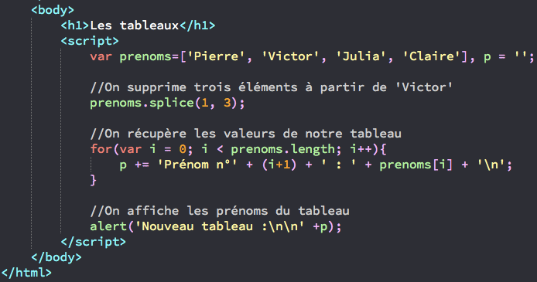
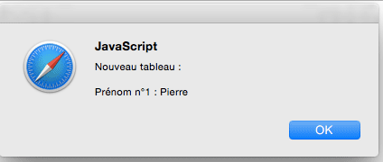
Pour supprimer, il suffit de n’indiquer aucun élément à ajouter à splice().

Slide 62
Classer les éléments
La méthode sort() va nous permettre de trier les éléments d’un tableau dans l’ordre croissant ou alphabétique
les valeurs commençant par des majuscules vont être classées avant celles en minuscules.
la méthode sort() va classer les valeurs en les comparant caractère par caractère:
problèmes pour trier les nombres
« 25 » va être considéré comme supérieur à « 100 »
on utilisera en plus de sort() une fonction de comparaison
A voir par la suite

Slide 63
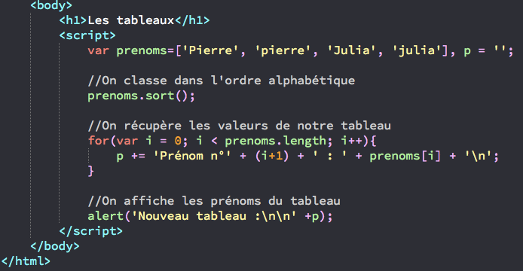


Slide 64


Inverser l’ordre
la méthode reverse()
Il est intéressant de l’utiliser avec la méthode sort()
classer des éléments dans l’ordre inverse de l’ordre alphabétique ou décroissant.

Slide 65


La méthode join( )
La méthode join() va retourner les différentes valeurs d’un tableau sous forme de chaîne de caractères.
Choisir le type de séparateur voulu entre les différentes valeurs de notre tableau (un espace, une virgule, etc.).
Elle ne modifie pas notre tableau, elle renvoie seulement une chaîne de caractères créée depuis

Slide 66
Créer tableau depuis un autre
La méthode slice() nous permet de créer un nouveau tableau en extrayant des éléments d’un tableau de base. Ele a deux arguments :
une position de départ et
une positon de fin pour couper.
On peut ne préciser qu’un seul argument qui sera la position de départ.
slice() coupera jusqu’à la fin du tableau de départ.
Elle n’impacte pas le tableau de départ.
Création d’un nouveau tableau à partir de notre tableau

Slide 67


Noter que nous n’avons pas utilisé de boucle for pour afficher les valeurs des tableaux, mais tout simplement avec un alert().
Déconseillé car le formatage est non contrôlé

Slide 68
Concaténation de tableaux
La méthode concat() permet de « concaténer » différents tableaux entre eux ;
Prend en arguments les tableaux que l’on souhaite fusionner à un premier de départ pour en former un nouveau.
Les tableaux de base ne sont pas modifiés.
On peut fusionner autant de tableaux que l’on veut entre eux.
On peut aussi placer tous les autres tableaux à fusionner avec ce premier tableau en arguments de concat(), en les séparant par des virgules.

Slide 69



Slide 70



Slide 71
Exercice de récapitulation
Le but est de récupérer le login et mot de passe afin de passer une page d’acceuil.
Il faut demander à l’utilisateur son login. S’il choisit annuler, on affiche la page blanche.
Ensuite, on compare le login entré avec celui attendu
Login est déjà déclaré dans une variable avant
S’il est différent, on redemande le login, sinon, on continue le traitement.
On demande ensuite le password.
Password est déjà déclaré dans une variable avant
On vérifie qu’il est correct et on continue. S’il ne l’est pas, on redemande 2 fois ce password.
S’il est toujours incorrect au 3ème essai, on affiche un message d’erreur à l‘écran, et on fini.
Enfin, on affiche l’écran d’acceuil.
Pour afficher à l’écran, utiliser la méthode document.write(), en passant la chaîne à afficher en paramètre.
Cet exercice utilisera vos connaissances au niveau des fonctions, des variables, des boucle, des conditions, et bien entendu des boites de dialogue.
Vous pouvez aussi stocker les données d’accès (login et passord) dans un objet Array.

Slide 72
Programme de formation
I- Les technologies du Web
II- Le langage JavaScript, prise en mains
III- Evénements et données
IV- Gestion de formulaires HTML
V- Interaction avec les CSS
VI- Manipulation du DOM XML
VII- Ajax

Slide 73
III- Evénements et données
Organisation des événements. Impact des événements sur les types de navigateurs et versions de DOM.
Positionner des écouteurs sur des événements par programme et paramétrage de balises HTML.
Règles pour faire un codage multinavigateur.
Créer, détruire des écouteurs.
Les traitements événementiels JavaScript : gestionnaire clavier, souris, formulaires, rollover, menus dynamiques.
L'objet Event et son utilisation.
Les objets du DOM (window, document...) et leur manipulation.
Manipulation des URL (redirections http...).
Gestion des cookies (lecture et écriture).
Exercices: Programmation d'événements

Slide 74
2.1- Organisation des événements. Impact des événements sur les types de navigateurs et versions de DOM
Définir les évènement
Déclencher un évènement
Automatiquement par le navigateur
Après une manipulation de notre utilisateur
Connaitre les évènements les plus courants
onclick , onmouseover , onmouseout , onkeydown
Apprendre à réagir aux évènements via le DOM

Slide 75


1er exemple
Afficher une boîte de dialogue de type alert() lorsqu’un utilisateur clique sur un paragraphe dans notre page web.
on utilise l’attribut onclick HTML sur notre paragraphe puis on va créer notre alert() en JavaScript.
HTML nous autorise à placer du code JavaScript directement en valeur de l’attribut onclick.

Slide 76



L’utilisation du mot clef this
this nous sert de référence à différents objets selon le contexte.
this va faire référence à l’objet (représentant l’élément HTML) qui est le sujet de l’événement.
En utilisant this dans notre code JavaScript dans ce cas, on va donc travailler sur l’élément p en soi.
Notes:
En pratique, cependant, nous utiliserons peu ce genre de code (car nous allons voir par la suite que nous sommes limités lorsque nous n’utilisons pas le DOM)
mais il est bien de l’avoir vu au moins une fois pour bien le comprendre et comprendre ce qu’on va faire ensuite.

Slide 77
Les évènements et le DOM
Le DOM HTML permet d’assigner des gestionnaires d’évènements spécifiques à des éléments HTML en utilisant JS
Nous n’allons donc plus utiliser des attributs HTML mais du pure code JavaScript
On a 2 possibilités avec le DOM:
utiliser des propriétés qui vont assigner un gestionnaire d’événement à un élément spécifique en HTML,
ancienne méthode et vous ne devriez plus l’utiliser aujourd’hui car elle possède des limitations
on ne peut pas assigner plusieurs fois le même gestionnaire d’événement à un élément HTML
utiliser la méthode addEventListener()
Notes:
Notez que les propriétés possèdent souvent des noms analogues aux attributs HTML (l’attribut HTML onclick devient la propriété JavaScript onclick par exemple).

Slide 78



1-Usage des propriétés

Slide 79
Exécution des fonctions
Noter l’usage des fonctions anonymes
on commence par accéder à notre premier paragraphe puis on lui attache un évènement de type onclick
Ici, nous utilisons une fonction anonyme afin que celle-ci ne s’exécute pas immédiatement.
Pour exécuter une fonction anonyme,
la transformer en fonction auto invoquée,
l’enfermer dans une variable puis appeler cette variable avec un couple de parenthèses
l’assigner à un évènement: c’est notre exemple précédent
Notes:
Dans l’exemple ci-dessus, notre fonction va en effet s’exécuter dès que l’évènement sera déclenché, c’est-à-dire dès que l’utilisateur cliquera sur notre paragraphe.
Si nous avions exécuté la fonction immédiatement, seule la valeur retournée par celle-ci aurait été attachée à notre évènement, ce qui n’est pas du tout le comportement souhaité.

Slide 80

Alternative: fonction avec nom
Notes:
Notez que nous aurions tout aussi bien pu créer une fonction avec un nom puis n’assigner que le nom de la fonction à notre évènement (sans les parenthèses qui feraient qu’elle s’exécuterait immédiatement).
Cependant, je vous déconseille d’utiliser vous même ce genre d’écriture. A la place, nous préférerons utiliser la méthode addEventListener() qui est beaucoup moins limité et que nous allons étudier dans la prochaine partie.

Slide 81
Méthode addEventListener()

Slide 82
2.2- Positionner des écouteurs sur des événements par programme et paramétrage de balises HTML
La Méthode addEventListener() va nous permettre de lier du code à un évènement.
On parlera alors de gestionnaire d’évènements
Le code sera alors exécuté dès le déclenchement de l’évènement
Appartient à l’objet Element
A besoin de 2 arguments
le nom de l’évènement déclencheur de l'action
le code relatif à l’action à effectuer
Les événements vont avoir des noms similaires aux attributs HTML mais sans le « on »
par exemple, onclick devient click

Slide 83


Slide 84
Attention!
On ne précise pas l’habituel couple de parenthèses après notre fonction
Afin que celle-ci ne s’exécute pas immédiatement
mais seulement après le déclenchement de l’évènement (le clic sur notre paragraphe)
On passe
un nom d'évènement en premier argument de la méthode addEventListener()
puis le nom d’une fonction à exécuter en second argument
Elle peut être une fonction imbriquée anonyme

Slide 85

Exemple fonction anonyme

Slide 86



Pourquoi utiliser addEventListener() ?
L’un des grands avantages de la méthode addEventListener() est:
pouvoir lier plusieurs gestionnaires d’évènements de même type sur un élément HTML
Par exemple: afficher différents messages suite à un clic

Slide 87



Lier des évènements différents
Changement si l’utilisateur
déplace le curseur de sa souris sur un élément (mouseover )
et un autre code lorsqu’il reste cliqué dessus (mousedown)

Slide 88
2.3- Créer, détruire des écouteurs
Voir exercice de codage: Solution pour la gestion des transaction de revenus et de dépenses
https://github.com/bassemSeddik/formationJS-TS
(partie projet)

Slide 89

2.4- Les traitements événementiels JavaScript : gestionnaire clavier, souris, formulaires, rollover, menus dynamiques
Exemple à 4 EventListeners
mouseout: l’utilisateur déplace le curseur de sa souris en dehors d’un élément
Mouseup: l’utilisateur relâche le clic

Slide 90
QUIZ
Pour créer un gestionnaire d'évènements, il est généralement recommandé d'utiliser:
Les attributs HTML relatifs aux évènements
Les propriétés JavaScript relatives aux évènements
La méthode addEventListener()
Citez les deux phases de propagation des évènements en JavaScript.
? A quoi correspondent-elles ?
Notes:
Réponse 3. Il est recommandé d'utiliser la méthode addEventListener() qui nous offre beaucoup plus de possibilités pour gérer nos évènements
La phase de capture correspond à la descente le long de l'arbre DOM de l'évènement, à partir de l'élément html jusqu'à l'élément portant le gestionnaire d'évènement activé. La phase de bouillonnement correspond à la remontée, dans le sens contraire dans l'arbre du DOM

Slide 91
Propagation des évènements
Présentation et explication
Comprendre les 2 phases de propagation
Gèrer l’ordre de déclenchement des évènements

Slide 92
2.6- L'objet Event et son utilisation; Propagation
Caractériser l’ordre dans lequel différents évènements vont se déclencher
Imaginons une page web comportant
un div et un élément p à l’intérieur de ce div
2 gestionnaires d’évènements click à notre div et à notre p
lorsqu’un utilisateur va cliquer sur notre paragraphe
les deux évènements vont se déclencher
puisque notre paragraphe est contenu dans notre div
Dans quel ordre vont se déclencher les évènements ?

Slide 93




Slide 94
La position l’influence pas l’ordre des évènement
La propagation part toujours depuis la racine DOM vers l’élément le plus profond (phase de capture)
Remontée (phase de bouillonnement)
Les évènements se déclenchent par défaut dans la phase de remontée (de bouillonnement)
On peut spécifier la phase et la changer par un 3ème argument optionnel de addEventListner() de valeur:
True: déclencher l’évènement lors de la phase de capture
false (valeur par défaut): ne déclencher l’évènement que lors de la phase de bouillonnement

Slide 95


Slide 96

Mixes de bouillonnement/capture
P1
Strong
Div
body

Slide 97
L’objet Event
Possède des propriétés et des méthodes
informant sur le contexte de l’évènement déclenché
impactant l’environnement
N’est accessible que durant le déclenchement d’un évènement
Accès au sein de la fonction servant à exécuter une action lors du déclenchement de l’évènement
Possède une dizaine de propriétés. Nous allons voir
target,
currentTarget
type

Slide 98

Propriétés target & currentTarget
La propriété target retourne le type de l’élément qui a déclenché l’évènement
La propriété currentTarget retourne le type de l’élément portant le gestionnaire de l’évènement déclenché
Ces deux propriétés sont très utiles pour connaître
quel élément possède le gestionnaire d’évènement
dans quelle phase (capture ou bouillonnement) il s’est déclenché

Slide 99
Les Cookies sous JavaScript
Ce sont de petits fichiers textes enregistrés sur l’ordinateur du visiteur afin de
retenir des informations sur l’utilisateur, par exemple:
pseudo de l’utilisateur par exemple
Ses préférences pour un produit à acheter par exemple
Chaque cookie est destiné à une information unique
Utiliser 2 cookies si ‘pseudonyme’ et ‘date de naissance’ du visiteur
On peut les supprimer depuis le navigateur
Outils / Options / Vie privée
Pour cela, on va utiliser le descripteur d’accesseur document.cookie
Possède fonctions (getter/setter) permettant l’accès
La portée des cookies : chemin (répertoire) est accessible avec l’option path.
Le chemin fourni doit être absolu. Par défaut, un cookie est accessible dans la page courante.
path =/coursJS_TS
document.cookie = 'user=Bassem’;
//Crée ou met à jour un cookie 'user'
alert(document.cookie);
//Affiche la liste des cookies

Slide 100
L’option expires permet de préciser une date d’expiration pour un cookie
option max-age pour définir la date d’expiration d’un cookie en secondes à partir du moment actuel.
L’option secure permet d’indiquer qu’un cookie doit être envoyé uniquement via HTTPS et ne pas l’être via HTTP → très utile
L’option samesite empêche le navigateur d’envoyer un cookie lors d’une requête cross-site
L’option httpOnly ne depend pas du JavaScript mais va avoir un effet important sur l’utilisation des cookies
let date = new Date(Date.now() + 86400000); //86400000ms = 1 jour
date = date.toUTCString();
//Crée ou met à jour un cookie 'user'
document.cookie = 'user=FormationJS_TS; path=/; expires=' + date;
//Supprime le cookie en lui passant une date d'expiration passée
document.cookie = 'user=; path=/; expires=Thu, 01 Jan 1970 00:00:00 UTC';

Slide 101
Les URL sous JavaScript
Il est possible d’exprimer une URL absolue comme https://monsite.fr/chemin/page.html ou des URL relatives comme chemin/pahe.html.
Récupérer l’URL
nous pouvons utiliser l’objet window.location proposé par défaut dans JavaScript
Récupérer le protocole (HTTP, HTTPS, FILE…)
si ce code est exécuté sur une page ayant l’URL https://monsite.fr, alors la variable protocole aura la valeur « https ».
Récupérer le nom de domaine
Si ce code est exécuté sur une page ayant l’URL https://monsite.fr/chemin/page.html, alors la variable path aura la valeur « monsite.fr »
// Similar as an HTTP redirect
window.location.replace("https://my-website.fr/");
// Similar as clicking on a link
window.location.href = "https://my-website.fr/";
var url = window.location.protocol + "//" + window.location.host + window.location.pathname;
var protocol = window.location.protocol;
var host = window.location.host;

Slide 102
Récupérer le chemin de l’URL
Si ce code est exécuté sur une page ayant l’URL https://monsite.fr/chemin/page.html, alors la variable path aura la valeur « chemin/page.html »
Vous pouvez aussi récupérer chaque éléments du chemin dans un tableau avec le code
Récupérer l’ancre
si ce code est exécuté sur une page ayant l’URL https://monsite.fr/chemin/page.html#mon-ancre, alors la variable path aura la valeur « #mon-ancre ».
Vous pouvez retirer simplement le dièse (« # ») en utilisant window.location.hash.substr(1)
var path = window.location.pathname;
var pathArray = window.location.pathname.split( "/" );
var path = window.location.hash;

Slide 103


Exercices
Exercice 1: L’exercice consiste à faire un bouton dont la valeur s’incrémente à chaque clic. Ce n’est pas très compliqué.
Exercice 2: L’exercice consiste à demander 3 informations à un utilisateur, puis de les afficher dans une zone de texte en faisant un phrase.
Il faudra demander le nom à l’aide d’une boite de message, ainsi que l’âge et la ville avec des lignes de texte.
Ensuite, en cliquant sur un bouton, on affiche une phrase contenant les 3 informations dans une zone de texte.

Slide 104
Programme de formation
I- Les technologies du Web
II- Le langage JavaScript, prise en mains
III- Evénements et données
IV- Gestion de formulaires HTML
V- Interaction avec les CSS
VI- Manipulation du DOM XML
VII- Ajax

Slide 105
IV- Gestion de formulaires HTML
Manipulation de contenu de formulaires.
Accès et modification dynamique des composants du formulaire : zone de saisie, cases à cocher, cases d'options...
Fonctions de validation de formulaire.
Evénements liés aux éléments de formulaire : changement, initialisation, clic, etc.
Les expressions régulières RegEx sous JavaScript
Exercices: Fonctions personnalisées contrôlant les activités de l'utilisateur.

Slide 106

Rappels
Les formulaires servent à recevoir des données envoyées par les utilisateurs
Par exemple: nom, prénom, adresse, etc.
les formulaires sont
écrits en HTML,
mis en forme en CSS
les informations envoyées sont
analysées par PhP
stockées sous MySQL
Rappel: Sous HTML: Elément form avec les attributs
Method: La méthode d’envoi des données (post ou get)
Action: la page Php qui va assurer le traitement

Slide 107


Formulaire simple en HTML
Un formulaire très simple en HTML, demandant à l’utilisateur
son prénom,
numéro de téléphone
et adresse mail

Slide 108
Données utilisateurs problématiques
Rien n’empêche les utilisateurs de:
envoyer le formulaire sans avoir rempli certains champs
donner des informations erronées
Texte à place d’un numéro de téléphone par exemple
Toujours vérifier la structure des données envoyées
Nous allons le « forcer » à
Renseigner quelque chose
Suivre la forme d’un numéro de téléphone (8 chiffres consécutifs)

Slide 109

Première validation en HTML
HTML possède déjà des attributs nous permettant de placer nos premières contraintes
attribut required: rend obligatoire le remplissage d’un champ
attributs minlength et maxlength: définir la taille d’un champ input type="text"
attributs min et max: pour les input type="number" et "date"

Slide 110


Slide 111
Validation en JavaScript
Ce langage offre une vérification du coté client
des propriétés spécialement créées pour la validation d’éléments de formulaire
également d’utiliser nos regex
Cela ne nous dispense pas d’effectuer également des vérifications de l’intégrité des données côté serveur (Php)
L’utilisateur peut désactiver JavaScript sur son navigateur
JavaScript sera
Utile pour les user bienveillants
Contournable pour ceux malveillants
Attaques toujours possibles

Slide 112
Exemple de validation en JS
Pour le formulaire précédent, nous voulons vérifier:
Le champ n’est pas vide ;
Le champ ne contient que des lettres (accentuées ou pas), des tirets et des espaces (pour gérer les prénoms composés) ;
Le champ contient entre 2 et 30 caractères;
Aussi
afficher un message d’erreur lorsque le champ n’est pas (bien) rempli
avec une indication sur l’erreur rencontrée

Slide 113



Slide 114
Event. preventDefault()
La méthode preventDefault () annule l'événement s'il est annulable, ce qui signifie que l'action par défaut qui appartient à l'événement ne se produira pas
Par exemple, cela peut être utile lorsque:
En cliquant sur un bouton "Envoyer", l'empêcher de soumettre un formulaire
En cliquant sur un lien, empêchez le lien de suivre l'URL

Slide 115


Slide 116
Qualité des données envoyées
Nous n’allons autoriser que les lettres, les apostrophes, les tirets et les espaces pour ce champ
De plus, nous n’autoriserons l’utilisation de majuscule qu’en début de mot et nous n’autoriserons pas les tirets en début ou en fin de chaîne

Slide 117


Slide 118
Partie 1:
Nous demandons à l’utilisateur de commencer soit par une lettre non accentuée en majuscule ou en minuscule, soit par l’un des caractères suivants : « éèîïÉÈÎÏ ».
cette première lettre est soit suivie par au moins une autre lettre en minuscule ou par l’un des caractères suivants : « éèêàçîï ».
Notez l’utilisation du signe + pour demander « au moins une autre… »
Partie 2:
concerne le second prénom (dans le cas d’un prénom composé par exemple, ou d’un prénom contenant un apostrophe)
doit être facultatif. Nous avons donc utilisé le signe ? sur toute cette partie en l’entourant au préalable par des parenthèses pour faire porter le point d’interrogation sur toute la partie de la regex.
commence soit par un apostrophe, un tiret ou un espace \s, puis se poursuit par le deuxième prénom en soi

Slide 119
3.1- Organisation des événements. Impact des événements sur les types de navigateurs et versions de DOM.
Voir exercice de codage: Solution pour la gestion des transaction de revenus et de dépenses
https://github.com/bassemSeddik/formationJS-TS
(partie projet)

Slide 120
3.2- Positionner des écouteurs sur des événements par programme et paramétrage de balises HTML.
Voir exercice de codage: Solution pour la gestion des transaction de revenus et de dépenses
https://github.com/bassemSeddik/formationJS-TS
(partie projet)

Slide 121
LES EXPRESSIONS REGULIERES
Fonction REGEX sous JavaScript

Slide 122
Intoduction
Les expressions régulières, ou « regex » , forment un langage à part qui:
n’appartient pas exclusivement au JavaScript
ne constitue pas non plus un langage de programmation non plu
Il est implémenté et mis en ouvre par plusieurs langages de programmation (PHP, Java, Javascript, etc.)
Une expression régulière
consiste en une suite de caractères qui forment, ensemble, un « pattern » de recherche
nous permet de vérifier la présence de certains caractères ou suites de caractères dans une chaine de carctères

Slide 123
Usages
Les regex vont nous permettre par exemple de
vérifier qu’un utilisateur a bien mentionné une suite de dix chiffres dans le champ « numéro de téléphone » d’un formulaire d’inscription
Le JavaScript supporte les expressions régulières via son objet regExp,
possède des propriétés et méthodes qu'on va pouvoir utiliser avec nos expressions régulières
L’intérêt des expressions régulières, est dans leur capacités de généricité et précision
Correspondent à des séquences de caractères

Slide 124
Syntaxe des regex
Pour construire une expression régulière, il suffit de
préciser une séquence de caractères
d’entourer cette séquence par des caractères d’encadrement
Vous pouvez choisir n’importe quels caractères d’encadrement,
écrivez le même caractère au début et à la fin de la regex.
Mais attention : Les expressions régulières utilisent beaucoup de caractères spéciaux pour permettre des recherches puissantes
ces caractères signifient donc quelque chose de précis dans le langage des expressions régulières
Conseil: utiliser le slash (« / ») comme caractère d’encadrement,
C’est un caractère qui ne va pas nous poser problème par la suite

Slide 125

1er exemple

Slide 126
Astuces
Mettre nos expressions régulières dans des variables, afin de pouvoir plus facilement les manipuler
Notre variable r contient notre première regex composée
d’une séquence de caractères, en l’occurrence « Pierre »
et de caractères d’encadrement (ou délimiteurs)
Pour le moment, cette expression régulière n’est pas utile
Tout ce que l’on sait, c’est qu’on va travailler sur la séquence de caractères « Pierre »
Pour rechercher cette séquence, ou la remplacer par une autre par exemple, nous devrons utiliser les méthodes des objets regExp et String

Slide 127
Options
Notez qu’une expression régulière peut contenir des options
vont être représentées par un caractère, comme le i par exemple
Ont une signification spéciale dans le langage des regex et
vont être les seuls caractères qui vont devoir être placés en dehors des délimiteurs, en fin de regex
Le caractère i, signifie que notre regex va ignorer la casse de notre séquence de caractères (« case-insensitive »)
Ainsi, on ne travaille plus seulement avec « Pierre », mais avec toutes ses déclinaisons de casse comme « pierre », « PIERRE », « PiErRe », etc.

Slide 128

Le " i "

Slide 129
RECHERCHES ET REMPLACEMENTS
Objets regExp et String sous JavaScript

Slide 130
Principales méthodes
Nous allons utiliser certaines méthodes des objets String et regExp afin justement d’effectuer de puissantes recherches ou des remplacement
Nous allons rechercher des types d’expression précis
comme par exemple un enchaînement de 10 chiffres,
la présence d’un « @ » et d’un « .com » dans une expression, etc.
Nous allons utiliser cinq méthodes :
La méthode match() de l’objet String
La méthode search() de l’objet String
La méthode replace() de l’objet String
La méthode exec() de l’objet regExp
La méthode test() de l’objet regExp

Slide 131
Méthode match() de l’objet String
Permet de rechercher des caractères dans une séquence de caractères
prend en argument la séquence de caractères à rechercher
En précisant une regex en argument, nous allons pouvoir effectuer des recherches beaucoup plus poussées
sans tenir compte de la casse par exemple
Cette méthode va renvoyer sous forme de tableau l’expression recherchée autant de fois qu’elle a été trouvée
Note: En l’utilisant avec une regex, elle ne renverra que la première occurrence trouvée
sauf si nous ajoutons l’option g (pour effectuer une recherche globale) à notre regex

Slide 132



Slide 133
Analyse de l’exemple pécédent
nous mêlons ce que nous connaissons déjà sur le DOM avec nos regex pour bien comprendre l’ensemble
On commence par accéder à notre paragraphe puis on crée deux regex,
une première avec l’option i
et une seconde avec les deux options i et g
On utilise ensuite la méthode match() avec nos deux regex sur le contenu textuel de notre paragraphe
Pour accéder à son contenu textuel, on utilise la propriété textContent
on va rechercher à chaque fois la séquence « engagez » mais avec des options différentes
Si match() ne trouve aucun résultat, elle renverra la valeur null

Slide 134
Méthode search() de l’objet String
La métthode search() retourne
la position à laquelle à été trouvée la première occurrence de l’expression recherchée dans une chaîne de caractères
-1 si elle n’a pas été trouvée
On fournit une expression régulière en argument de cette méthode, (utilisation va très similaire à match() )
Exemple suivant:
Une 1ère recherche de « engagez » sans tenir compte de la casse
search() s’arrête sur le premier Engagez se trouve en position 0
Un 2ème recherche, sans l’option i donc en tenant compte de la casse.
ne va trouver la séquence que dans le mot « rengagez » en position 31

Slide 135



Slide 136
Méthode replace() de l’objet String
La méthode replace() va nous permettre de rechercher une expression et de la remplacer par une autre
nous allons utiliser cette méthode avec nos regex pour remplacer plus efficacement
Prend 2 arguments :
l’expression à rechercher (qui sera notre regex),
et l’expression de remplacement
Exemple: on recherche la séquence "vous " dans notre chaîne de caractères et on la remplace par " moi "
D’abord remarquer que seul le 1er "vous " a été remplacé car nous n’avons pas utilisé d’option avec notre regex
en revanche, avec l’option g, tous les "vous" trouvés ont été remplacés

Slide 137



Slide 138
Méthode test() de l’objet regExp
La méthode test() va rechercher une séquence de caractères dans une chaîne de caractères
Si la séquence est trouvée renvoie le booléen true
Dans le cas contraire, elle renverra false
Notez qu’elle appartient à l'objet regExp et non plus à String
Ainsi, on va l’utiliser sur un objet de type regExp
Prend comme argument la chaîne de caractères dans laquelle faire la recherche
Exemple:
Dans le 1er test, on recherche la séquence ENGAGEZ exactement, qui n’est pas trouvée par test().
La méthode renvoie donc false.
Dans 2ème test, on cherche cette fois la séquence ENGAGEZ sans se soucier de la casse.
La méthode test()trouve donc un résultat, et renvoie true.

Slide 139



Slide 140
Méthode exec() de l’objet regExp
La méthode exec() va également rechercher une séquence de caractères dans une chaîne de caractères,
mais va renvoyer le texte trouvé
ou null si la recherche n’a pas été fructueuse
S’utilise avec un objet de type regExp et prend comme argument la séquence à rechercher
Notez que: si la séquence est trouvée plusieurs fois, celle-ci ne sera renvoyée qu’une seule fois

Slide 141



Slide 142
Liste des quantifieurs
QUANTIFIEUR | SENS
a ? | On veut 0 ou 1 « a »
a+ | On veut au moins un « a »
a* | On veut 0, 1 ou plusieurs « a »
^a | On veut un « a » en début de chaîne
a$ | On veut un « a » en fin de chaîne
a{X} | On veut une séquence de X « a »
a{X,Y} | On veut une séquence de X à Y fois « a »
a{X,} | On veut une séquence d’au moins X fois « a »
a(?=b) | On veut un « a » suivi d’un « b »
a(?!b) | On veut un « a » non suivi d’un « b »
Notes:
Les lettres « a » et « b » ne sont là que pour servir d’exemple, on les remplacera par les chaînes en question.

Slide 143



Slide 144
Options ou modificateurs
Il existe 3options : l’option i, l’option g et l’option m.
L’option i nous permet de ne pas tenir compte de la casse dans notre regex,
L’option g sert à exécuter des recherches globales : plutôt que de s’arrêter au premier résultat trouvé,
L’option m, va nous permettre d’effectuer notre recherche sur plusieurs lignes.
m va considérer chaque retour à la ligne comme la fin d’une première ligne et le début d’une deuxième ligne.
Nous allons donc généralement utiliser l’option m avec les quantifieurs ^ et $ qui vont alors considérer chaque retour à la ligne comme la fin d’une première chaîne et le début d’une autre.

Slide 145



Slide 146


Classes de caractères
vont nous permettre de mentionner des plages de caractères pour effectuer nos recherches
On utilise une paire de crochets ouvrant et fermant, [ ]
sauf dans un cas particulier, nous utiliserons des parenthèses ( )

Slide 147
Classes de caractères: Exemples
CLASSE | SENS
[abcde] | Trouve tous les caractères à l’intérieur des crochets
[^abcde] | Trouve tout caractère ne se situant pas entre les crochets
[a-z] | Trouve n’importe quelle lettre entre a et z
[^a-z] | Trouve n’importe quel caractère qui n’est pas une lettre minuscule de l’alphabet
[0-9] | Trouve n’importe quel nombre entre 0 et 9
[^0-9] | Trouve n’importe quel caractère qui n’est pas un nombre compris entre 0 et 9
(jour|soir) | Trouve jour et soir
Attention à l’utilisation du symbole ^ à l’intérieur des classes de caractères
ne possède pas la même signification que dans nos regex classiques

Slide 148



Slide 149

Recherche dans plusieurs intervalles

Slide 150
Méta-caractères, classes abrégées
META CARACTERE | SENS
. | Seul méta-caractère ne possédant pas d’antislash. Trouve tout caractère, sauf un retour à la ligne
\w | Trouve toute lettre. Equivalent à [a-zA-Z]
\W | Trouve tout ce qui n’est pas une lettre. Equivalent à [^a-zA-Z]
\d | Trouve n’importe quel chiffre. Equivalent à [0-9]
\D | Trouve tout sauf un chiffre. Equivalent à [^0-9]
\s | Trouve un espace
\S | Trouve tout sauf un espace
\ba | Trouve tout « a » situé en début ou en fin d’un mot
\Ba | Trouve tout « a » non situé en début ou en fin de mot
\n | Trouve un retour à la ligne (le « \n » en JavaScript)

Slide 151


Exercice
Objectif :
Création d'un formulaire dynamique dont une partie des vérifications est effectuée par le Javascript, côté client.
Conditions à respecter :
Nom et Prénom : au mois deux mots et au plus trois mots
E-mail : des caractères (pas d'espaces), puis un @ puis des caractères (pas d'espaces), puis un point, puis des caractères (pas d'espaces)
Numéro de téléphone : 10 chiffres dont le premier à gauche non 0
Pays : choix obligatoire d'un pays
Sexe : choix obligatoire de sexe
Passes temps : optionnels
Exemple de résultat:

Slide 152
Programme de formation
I- Les technologies du Web
II- Le langage JavaScript, prise en mains
III- Evénements et données
IV- Gestion de formulaires HTML
V- Interaction avec les CSS
VI- Manipulation du DOM XML
VII- Ajax

Slide 153

V- Interaction avec les CSS
Rappel sur les feuilles de style en cascade (CSS-1, CSS-2). Les outils pour les manipuler.
Implémentation des CSS en tant que propriétés des objets du DOM.
Modification directe des propriétés CSS des objets du DOM.
Modification de l'objet CSS stylesheets.
Rendre la page dynamique via le changement des propriétés de style.
Exercice: Familiarisation avec les de feuilles de style et à leur manipulation JS.

Slide 154

CSS Introduction
Il existe trois façons d’insérer une feuille de style :
CSS externe
CSS interne
CSS dans les balises
"mystyle.css"
body { background-color: lightblue; } h1 { color: navy; margin-left: 20px; }
<html> <head> <style> body { background-color: linen; } h1 { color: maroon; margin-left: 40px; } </style> </head>
<h1 style="color:blue;text-align:center;">
</h1> <p style="color:red;">T.
</p>

Slide 155

Sélecteurs CSS
Syntaxe:
Sélecteur | Exemple | description
#id | #firstname | Sélectionne l’élément avec id="firstname"
.class | .intro | Sélectionne tous les éléments avec class="intro"
element.class | p.intro | Sélectionne uniquement <p> éléments avec class="intro"
* | * | Sélectionne tous les éléments
element | p | Sélectionne tous les <p>éléments
element, element,.. | div, p | Sélectionne tous les <div> et tous les <p>éléments
element element | p a | appliquer des styles à tous les éléments a contenus dans des éléments p
element> element | Body> a | tous les liens (éléments a) qui sont des enfants directs de l’élément body
Element + element | E + F | Sélectionne tout élément F placé directement après un élément E
Element ~ element | E~F | Sélectionne tout élément F placé après un élément E dans la page

Slide 156

Exemple
<!DOCTYPE html>
<html>
<head>
<title>Le DOM HTML</title>
<meta charset="utf-8">
<link rel="stylesheet" href="style.css">
</head>
<body>
<h1 class="gros souligne orange">Un titre de niveau 1</h1>
<p class="bleu">Un premier paragraphe</p>
<p>Un autre paragraphe avec un <a href="#">lien</a></p>
<ul>
<li>Elément de liste 1</li>
<li class="souligne">Elément de liste 2</li>
</ul>
<h2 class="gros italique bleu">Un titre de niveau 2</h2>
</body>
</html>
.gros{
font-size: 24px;
}
/*Texte en italique*/
.italique{
font-style: italic;
}
/*Crée un trait de soulignement sous le texte*/
.souligne{
text-decoration: underline;
}
.orange{
color: orange;
}
.bleu{
color: blue;
}
.vert{
color: green;
}

Slide 157



CSS: exemple 2

Slide 158




Exemples de propiétés CSS
Examples de systèmes de couleurs:
Arrière-plan ou background
Affichage ou display
block : retour à la ligne au début de l'élément et à la fin de l'élément
inline : continuer sur la même ligne
inline-block : c'est comme inline mais avec la possibilité de fixer l'hauteur et la largeur de l'élément
none : cacher l'élément
etc.
<h1 style="background-color:rgb(255, 99, 71);">...</h1> <h1 style="background-color:#ff6347;">...</h1> <h1 style="background-color:hsl(9, 100%, 64%);">...</h1>
background: rgba(0, 128, 0, 0.3) /* Green background with 30% opacity */
background-color: green; opacity: 0.3;
background-image: url("paper.gif");

Slide 159





Priorité des règles
Ordre dans la même déclaration
Id
Classe
Balise
Dernier si égalité
Possible indication de priorité

Slide 160

Modèle de boîte
Tout élément HTML est considéré comme une boîte
Chaque boîte à :
Un contenu (texte, image, vidéo, etc.) : content
Une bordure (contour autour de l'élément) : border
Un rembourrage (espace entre le contenu et la bordure) : padding
Une marge (espace entre la bordure et les éléments adjacents) : margin
→ Possibilité de contrôler ces propriétés via le CSS

Slide 161




CSS Frameworks
Une combinaison très riche de JS, CSS, d’images vectrielles, etc.
Bootstrap
Font-Awesome
Ionic
Materialized
etc.

Slide 162
méthodes querySelector() et querySelectorAll()
Ces méthodes vont nous permettre d’accéder à des éléments HTML correspondant à certain sélecteur CSS:
un id,
une class,
un type d’élément,
un attribut
querySelector() va renvoyer des informations relatives au premier élément trouvé correspondant au sélecteur CSS sélectionné,
querySelectorAll() va renvoyer des informations sur tous les éléments correspondants.

Slide 163



Slide 164


Modifier le CSS d’un élément
Dans le code précédent:
on utilise querySelector() pour accéder au premier lien rencontré contenu dans un paragraphe (en utilisant le sélecteur CSS p a)
on utilise querySelectorAll() pour accéder à tous les paragraphes disopsant d'un attribut class= "para"(sélecteur CSS .para).

Slide 165

Exercice
Vous disposez d’un formulaire qui permet de recevoir:
un nom de personne sous forme de chaine de caractère
Et un chiffre qui sera relative à une somme d’argent à recevoir ou à dépenser (signe - accepté)
Un bouton de validation des saisies
Selon les saisies: Si elle sont pas vides et qu’elles ont les bon formats, des colorations et icones fontsawesome adéquates pourront apparaitre:
(✓) Vert → bonne siasie
(X) Rouge → mauvaise saisie

Slide 166
Programme de formation
I- Les technologies du Web
II- Le langage JavaScript, prise en mains
III- Evénements et données
IV- Gestion de formulaires HTML
V- Interaction avec les CSS
VI- Manipulation du DOM XML
VII- Ajax

Slide 167

VI- Manipulation du DOM , DOM XML
Interaction JS avec le DOM
Les objets du DOM (window, document...) et leur manipulation
Manipulation des objets du DOM (lecture, ajout, suppression, modification de nœuds).
Implémentation des CSS en tant que propriétés des objets du DOM.
Modification directe des propriétés CSS des objets du DOM.
Présentation du langage XML (éléments attributs). Implémentation des parseurs XML chez Microsoft IE et les autres : variantes entre les navigateurs, maintenance...
Manipulation des objets du DOM (lecture, ajout, suppression, modification de nœuds).
Exercice: Familiarisation à la construction d'un chemin d'accès à un élément du DOM.

Slide 168
Utilité du DOM
Document Object Model, ou DOM
une partie pour le XML,
une partie pour le HTML
et une partie cœur
Créé automatiquement par votre navigateur lors du chargement de la page.
C’est un standard de programmation reconnu par tous les navigateurs:
considère les éléments HTML comme des objets qui possèdent:
des propriétés
et des méthodes
nous permet de déclencher des événements
Il nous permettra de manipuler du code HTML (et CSS) avec le JavaScript

Slide 169
La structure du DOM HTML
Tout ce qui est présent dans une page HTML va être considéré comme un nœud, ou « node »:
le document HTML lui même,
les éléments HTML,
les attributs HTML,
le texte à l’intérieur des éléments,
etc.
Plusieurs types de nœuds existent pour les objets HTML :
le type ELEMENT_NODE (pour les éléments HTML),
le type TEXT_NODE (pour le texte),
etc.
Construit comme une hiérarchie de nœuds (Arbre)

Slide 170

DOM définition
<!DOCTYPE html>
<html>
<head>
<title>Le DOM HTML</title>
<meta charset="utf-8">
</head>
<body>
<h1 id="gros_titre">Le DOM</h1>
<p class="para">Du texte et <a href="https://github.com/bassemSeddik/formationDHL"> un lien </a></p>
</body>
</html>

Slide 171
Dans le schéma précédent, un premier nœud de type élément est représenté par l’élément html.
Ce nœud possède deux enfants : head et body qui sont de type Element et qui possèdent eux mêmes d’autres enfants.
head et body sont des nœuds « frères » : ils ont le même parent mais il n’y a pas de relation de hiérarchie entre eux.
le texte contenu dans les éléments est ici reconnu comme un nœud à part entière
On peut donc le manipuler avec des méthodes et propriétés en JavaScript.

Slide 172
L’objet document et ses méthodes
Une des forces de JavaScript est de permettre de manipuler des éléments HTML en se servant du DOM.
Nous allons toujours devoir passer par l’objet Document
Nous allons voir différentes méthodes de l’objet Document:
La méthode getElementById() ;
La méthode getElementsByTagName() ;
La méthode getElementsByClassName() ;
La méthode querySelector() ;
La méthode querySelectorAll().

Slide 173


La méthode getElementById()
Permet de cibler un élément HTML possédant un attribut id en particulier si l’élément est rouvé, getElementById() va renvoyer l’élément en tant qu’objet.
Sinon, elle renverra la valeur null.
Exemple :
on accède à l’élément HTML de notre page possédant l’id= "gros_titre"
on stocke les informations renvoyées dans une variable titre.

Slide 174


getElementsByTagName()
Elle va retourner des informations relatives à tous les éléments HTML d’un même « genre »
Les éléments sont placés dans un tableau.
tous les éléments <p> par exemple
Son intérêt est qu’on va ensuite pouvoir récupérer un élément en question en utilisant un indice du tableau créé.

Slide 175


getElementsByClassName()
Elle va nous permettre d’accéder aux éléments HTML disposant d’un attribut class en particulier.
getElementsByClassName() va prendre la valeur d’un attribut class en argument.
Elle permet de renvoyer également un tableau.

Slide 176


Accéder au contenu des éléments HTML et au texte
Jusqu’à présent, nous avons pu accéder à des éléments HTML et retourner des informations liées aux objets
On va également pouvoir accéder au contenu des éléments HTML:
ce qui se situe entre les balises ouvrante et fermante d’un élément.
La manière la plus simple de procéder est d’utiliser:
La propriété innerHTML sur le résultat renvoyé par nos méthodes.

Slide 177


Attention : innerHTML va récupérer tout le contenu d’un élément HTML et pas seulement le texte contenu
Par exemple, si on applique innerHTML en ciblant notre paragraphe contenant un lien, la propriété va nous retourner tout le code du lien

Slide 178


Si on souhaite ne récupérer que le contenu textuel présent dans un élément, on utilise la propriété textContent.
Notez qu’on applique les propriétés innerHTML et textContent sur des nœuds de type Element et non pas sur le document en soi
Car innerHTML et textContent sont des propriétés de l’objet Element et non pas Document.

Slide 179


Accéder directement à des types d’éléments
Le DOM nous offre la possibilité, via certaines de ses propriétés, d’accéder directement à un type ou une collection d’éléments HTML en particulier.
Par exemple, on va pouvoir accéder à
l’élément body grâce à la propriété du même nom
un élément de type lien grâce à la propriété links.
Nous allons voir dans le code suivant les propriétés
title,
body et
links

Slide 180
Modification des éléments HTML
Usage de JS

Slide 181


Les objets JS document et element
la propriété innerHTML appartient bien à l’objet Element, et non pas à Document.
L’objet Element hérite de son parent Document et rajoute ses méthodes et propriétés
On écrira document.getElementByid() pour accéder à un élément HTML dans une page.
On appliquera les propriétés et méthodes de l’objet Element sur les éléments HTML

Slide 182


Modifier le contenu d’un élément HTML

Slide 183

Modifier la valeur d’un attribut HTML
utiliser la propriété attribute de l’objet Element.
affecter une nouvelle valeur à l’attribut ciblé.

Slide 184
getAttribute et setAttribute
<body>
<a id="myLink" href="http://www.un_lien_quelconque.com">Un lien modifié dynamiquement</a>
<script>
var link = document.getElementById('myLink');
var href = link.getAttribute('href'); // On récupère l'attribut « href »
alert(href);
link.setAttribute('href', 'http://www.monsite.com'); // On édite l'attribut « href »
</script>
</body>

Slide 185
Les attributs accessibles
<body>
<a id="myLink" href="http://www.un_lien_quelconque.com">Un lien modifié dynamiquement</a>
<script>
var link = document.getElementById('myLink');
var href = link.href;
alert(href);
link.href = 'http://www. monsite.com';
</script>
</body>

Slide 186


ClassName

Slide 187
AJOUTER ET INSERER DES ELEMENTS

Slide 188

Créer un nouvel élément
Pour créer un nouvel élément HTML en JavaScript, nous utiliserons la méthode createElement() de l’objet Document.

Slide 189
AJOUTER ET INSERER DES ELEMENTS
Nous avons ici créé un nouvel élément p. Cependant, notre élément ne contient rien pour le moment

Slide 190

Ajouter un attribut et du texte à un élément
Ajout d’un attribut id avec la valeur « nouveau » à notre paragraphe.
Création d’un nœud de type texte que nous n’avons pas encore inséré

Slide 191


Insérer dans la page HTML

Slide 192


Supprimer un élément
nous allons utiliser la méthode removeChild().

Slide 193


Remplacer des éléments
Pour modifier ou remplacer des nœuds / éléments HTML par d’autres, on va utiliser la méthode replaceChild()

Slide 194
Parcourir le DOM

Slide 195


La propriété parentNode

Slide 196


childNodes et nodeValue

Slide 197


firstChild et lastChild

Slide 198


nextSibling et previousSibling
d’accéder respectivement au nœud « frère » (de même niveau) suivant ou précédent le nœud ciblé.

Slide 199
JSON et XML

Slide 200
JSON vs XML
<employees>
<employee>
<firstName>John</firstName> <lastName>Doe</lastName>
</employee>
<employee>
<firstName>Anna</firstName> <lastName>Smith</lastName>
</employee>
<employee>
<firstName>Peter</firstName> <lastName>Jones</lastName>
</employee>
</employees>
JSON et XML peuvent être utilisés pour recevoir des données à partir d’un serveur Web. Les exemples JSON et XML suivants définissent tous deux un objet employé, avec un éventail de 3 employés : Pourquoi JSON est meilleur que XML:
XML est beaucoup plus difficile à parser que JSON
JSON est automatiquement traduit en un objet JavaScript prêt à l’emploi.
{"employees":[
{ "firstName":"John", "lastName":"Doe" },
{ "firstName":"Anna", "lastName":"Smith" },
{ "firstName":"Peter", "lastName":"Jones" }
]}

Slide 201


JSON et JavaScript
JavaScript Object Notation
Un format de représentation des données
Très utilisé pour faire des échanges de données entre les API
Transmettre des configurations,
Echanger les données sur le Web,
Enregistrer les avancées dans un jeux, etc.
Très léger et plus facile à comprendre que les notations XML qui ont trop de balises ouvrantes/fermantes
C’est un super-set de JavaScript qui offre le mêmes types de base de JavaSript
Les Types sous JSON: String, numer, Boolean, null, Array, Object
Tout ce qu’on a faire, c’est de créer un fichier.json qui contient soit un objet ou un tableau à la racine pour servir de conteneur pour les reste des données

Slide 202

On peut bien sûr avoir des sous objet et des sous-tableaux dans notre structure JSON, par exemple:
un objet nommé Personne,
une liste d’amis sous la clés "freinds" , etc.
Presque tout langage de programmation actuellement est capable de “parser” ses Objets dans le format JSON
Parsing des fichiers JSON sous JavaScript
JSON accepte le fait d’avoir des valeurs différentes pour les mêmes clés
Sous JavaScript, il n’est pas obligatoire d’avoir des doubles-cotes pour les nom de clés
Sous JSON, elles sont obligatoires

Slide 203
Devinez les résultats
let formation =
[
{
"nom": "Bassem Seddik",
"nombreFormes": 10,
"centre": "ORSYS",
"qualité": 9.5
},
{
"nom": "Autre formateur",
"nombreFormes": 13,
"centre": null,
"qualité": 9
}
];
console.log(JSON.parse(formation)[0]);
console.log(JSON.parse(formation)[1]["nom"]);
console.log(JSON.parse(formation)[0]["nom"][0]);

Slide 204

Implémentation des parseurs XML chez Microsoft IE et les autres : variantes entre les navigateurs (Ref)

Slide 205

XML: Introduction
XML: eXtensible Markup Language est
un langage informatique de balisage générique
Technologie maintenant âgée de plus de 10 ans
langage de description
Permet de décrire et structurer un ensemble de données selon des règles et des contraintes prédéfinies
Exemples
SGML, XML et HTML
Application
décrire l'ensemble des livres d'une bibliothèque,
la liste des chansons d'un CD, etc
Notes:
Aussi
Les langages de programmation permettent de créer des programmes, des applications mobiles, des sites Internet, des systèmes d'exploitation, etc.
C, le Java, le C++, l'Objective-C, le C#, le PHP, le Basic, le Python, le Perl et le Javascript.
Les langages de requêtes permettent quant à eux d'interroger des structures qui contiennent des données.
le SQL pour les bases de données relationnelles, le SPARQL pour les graphes RDF et les ontologies OWL ou encore le XQuery pour les documents XML.

Slide 206
langage de balisage
un langage qui s'écrit grâce à des balises
permettent de structurer de manière hiérarchisée et organisée les données d'un document
Langage générique
Nous allons pouvoir créer nos propres balises
Nous ne sommes pas obligés d'utiliser un ensemble de balises existantes comme c'est par exemple le cas en HTML
→ le langage XML est un langage qui permet de décrire des données à l'aide de balises et de règles que l'on peut personnaliser

Slide 207
La généralisation du XML permet, entre autres:
D'échanger des informations entre diverses applications (ex: SOAP: Simple Object Access Protocol)
protocole orienté objet bâti sur XML
permet la transmission de messages entre objets distants: autorise un objet à invoquer des méthodes d'objets physiquement situés sur un autre serveur
De générer, à partir d'une seule source XML, des documents (HTML par exemple) ayant différents aspects selon l'utilisateur

Slide 208

Composition d’un document XML
Un document XML commence par <?xml afin de préciser qu'il s'agit en effet d'un document XML
Cette ligne terminera par ?>
Balises délimitées par les caratères "inférieur" '<' et "supérieur" '>'
peuvent éventuellement contenir des attributs et/ou englober du texte libre
En HTML, toutes les balises sont définies. En XML il n'existe aucune balise prédéfinie
c'est à nous de les définir ainsi que les attributs.

Slide 209
Règles construction fichier XML
Règles à respecter lorsque l'on construit un document XML:
Le document doit commencer par une ligne déclarative <?xml
Le document doit être bien-formé
Le document doit être valide (si des règles de validation ont été définies)
Noms des balises
Les balises peuvent être en majuscules ou minuscules (voire un mix)
mais sont, dans la plupart des normes, en minuscules
Les noms des balises ne doivent pas commencer par "xml"
Les noms des balises doivent commencer par une lettre ou "_",
les caractères suivants peuvent être des chiffres, des lettres, "_", "." ou "-"

Slide 210
Ducument XML bien-formé
Il ne doit exister qu'une seule balise racine, son nom est laissé libre
si l'on choisi "baliseracine" comme balise racine
alors l'ensemble des balises du document doit être compris entre <baliseracine> et </baliseracine>
Toute balise ouverte doit être fermée
<balise> doit être associé </balise>
Si une balise est vide (i.e. n'englobe pas de texte) alors elle pourra être simplifiée en une balise auto-fermante et s'écrira <balise />
Les balises doivent-être imbriquées les unes dans les autres
une balise ouverte ne peut pas être fermée tant que toutes les balises incluses dedans n'ont pas été fermées
Notes:
Il ne peut pas y avoir chevauchement de balises).

Slide 211

Documents XML comme arbre
l'arbre correspondant au document donné en exemple est le suivant :

Slide 212


Les attributs
Les valeurs des attributs doivent être précisés, au choix, entre guillemets " ou entre apostrophes ‘
Une valeur précisée entre apostrophes peut contenir des guillemets: ' …"…" … ‘
Une valeur précisée entre guillemets peut contenir des apostrophes : "…' … ' …"

Slide 213

Texte ou attribut
Ainsi nous pouvons compléter notre exemple précédent comme suit:

Slide 214

Les commentaires
Le début de la section de commentaire doit est précisée par <!-- et la fin par -->

Slide 215
Document valide
Afin d’être traité correctement un fichier XML doit répondre à une structure donnée afin retrouver les informations
On peut attendre
telle ou telle information à telle endroit,
telle ou telle type de valeur dans tel ou tel attribut,
→ donc le document XML doit être valide

Slide 216


Si l'on fait la comparaison avec l'HTML, on sait que:
Il y a certaines règles à respecter même si les navigateurs ont été programmés pour comprendre à peu près n'importe quoi.
la balise <html> doit contenir les balises <head> et <body>.
La balise <h1> ne peut apparaître directement après <head>
Correcte
Non Correcte

Slide 217
Vérifier la validité
Définir une ensemble de règles explicites
Décrire ces règles dans un document à part
pourra servir au contrôle automatique du document XML par un outil approprié
Il existe 2 normes de documents de validation:
DTD : Document Type Definition
XML Schema
Notes:
Ici, nous verrons la DTD

Slide 218
DTD: Un exemple
Une DTD peut être défini soit à
l'intérieur d'un document XML
dans un fichier à part: Plus fréquente car la plus pratique
Pour définir une DTD externe, il suffit de:
écrire <!DOCTYPE racine SYSTEM "nomdufichier.dtd">
racine est le nom de la balise racine de l'arbre XML
juste après <?xml version="1.0" ?>

Slide 219


document
XML
DTD
correspondant

Slide 220
Pour chacun des éléments, on définit sa composition par <!ELEMENT nom_element (structure)>
Pour chacun des attributs, on définit sa composition par <!ATTLIST nom_element nom_attribut (structure)>

Slide 221
personne* signifie que dans un élément <encyclopedie> on peut trouver de 0 à plusieurs éléments de type <personne> à l'exclusion de tout autre élément

Slide 222
nom,prenom,publication+ signifie que dans un élément personne on doit trouver
un et un seul élément <nom>,
un et un seul élément <prenom>
et un ou plusieurs (+) éléments <publication> et dans cet ordre (imposé par la virgule)

Slide 223
L'attribut genre de la balise <personne> est, ici, défini comme étant un choix imposé entre "H" et "F"
Les valeurs possibles sont séparées par des caractères '|'
Cet attribut n'étant pas indiqué comme obligatoire, s'il n'est pas précisé alors il prendra par défaut la valeur "H"

Slide 224
<nom>, <prenom> et <publication> sont des éléments qui peuvent contenir du texte comme l'indique #PCDATA.

Slide 225
Programme de formation
I- Les technologies du Web
II- Le langage JavaScript, prise en mains
III- Evénements et données
IV- Gestion de formulaires HTML
V- Interaction avec les CSS
VI- Manipulation du DOM XML
VII- Ajax

Slide 226
VII- Ajax
Présentation de Asynchronous JavaScript And Xml.
Enjeux, solutions et alternatives.
Les bibliothèques du marché.
HTTP et Ajax : échanges HTTP et l'objet XMLHttpRequest.
Exercice: Récupération et affichage de données XML. Interrogation d'une base de données. Création d'un formulaire de connexion.

Slide 227
AJAX Introduction
AJAX (Asynchronous JavaScript and XML) est une technique pour créer des pages web rapides et dynamiques.
Lire les données d’un serveur Web - après que la page a chargé
Mettre à jour une page Web sans recharger la page
Envoyer/recevoir des données à un serveur Web - en arrière-plan
AJAX permet de mettre à jour les pages web de manière asynchrone par l'échange de petites quantités de données avec le serveur (en arrière plan). Cela veut dire qu'il est possible de mettre à jour des parties d'une page web, sans avoir à recharger toute la page.
Les pages web classiques, (n’utilisant pas AJAX) doivent recharger la page entière si le contenu doit changer.
Exemples d’applications utilisant AJAX: Google Maps, Gmail, YouTube et Facebook.

Slide 228
Comparaison des échanges sans et avec AJAX
Client
Requête 1
Serveur HTTP
Requête 1
Serveur HTTP
Génération du document pour la requête 1
Réponse 1
Html
et Script
Génération du document pour la requête 1
Réponse 1
Html
Script
Requête 2
Requête 2
Client
Génération du Document pour la requête 2
Réponse 2
Données
Html
Génération du document pour la requête 2
Réponse 2
Requête 3
Génération du Document pour la requête 3
Réponse 3
Données
Modèle classique
Modèle avec AJAX

Slide 229
Principes de AJAX
AJAX est basé sur les standards d’internet, et utilise une combinaison de :
L’objet XMLHttpRequest (pour récupérer des données à partir d'un serveur Web)
JavaScript/DOM (pour afficher/utiliser les données)
AJAX utilise un modèle de programmation comprenant d'une part la présentation, d'autre part les évènements
Les évènements sont les actions (souvent de l'utilisateur), qui provoquent l'appel des fonctions associées aux éléments de la page
Ces fonctions JavaScript identifient les éléments de la page grâce au DOM et communiquent avec le serveur par l'objet XMLHttpRequest

Slide 230
XMLHttpRequest
Tous les navigateurs modernes (Chrome, IE7 +, Firefox, Safari, et Opera) ont maintenant l’objet intégré XMLHttpRequest.
L'objet XMLHttpRequest est utilisé pour échanger des données avec un serveur (en arrière plan de manière asynchrone).
Cela veut dire qu'il est possible de mettre à jour des parties d'une page web, sans avoir à recharger toute la page.
La syntaxe pour créer un objet XMLHttpRequest :
variable = new XMLHttpRequest();

Slide 231

AJAX - Envoyez une requête à un serveur
Pour envoyer une demande à un serveur, il faut utiliser les méthodes open() et send() de l'objet XMLHttpRequest:

Slide 232

AJAX – Réponse du serveur
Pour obtenir la réponse d'un serveur, utiliser la propriété responseText ou responseXML de l'objet XMLHttpRequest.
responseText : obtenir la réponse sous forme de chaîne
responseXML : obtenir la réponse en format XML

Slide 233

AJAX: onreadystatechange
Quand une requête à un serveur est envoyée, nous voulons effectuer certaines actions en fonction de la réponse.
L'événement onreadystatechange est déclenché chaque fois la propriété readyState change.
La propriété readyState détient le statut de l'objet XMLHttpRequest.
Trois propriétés importantes de l'objet XMLHttpRequest:

Slide 234

AJAX: Exemple complet
Noter que l’appel à la réponse est conditionné par un changment réussi de l’état de la page
<!DOCTYPE html>
<html>
<head>
<meta charset="UTF-8" />
</head>
<body>
<div>
<h2 id="demo">Ce texte sera remplacé par le text récupéré via AJAX</h2>
<button type="button" onclick="loadDoc()">Charger nouveau contenu</button>
</div>
<script>
function loadDoc() {
var xhttp = new XMLHttpRequest(); xhttp.onreadystatechange = function () {
if (this.readyState == 4 && this.status == 200) { document.getElementById("demo").innerHTML = this.responseText;
}
};
xhttp.open("GET", "info.txt", true); xhttp.send();
}
</script>
</body>
</html>

Slide 235

JSON et son usage sous AJAX
Rappel:
JSON (JavaScript Object Notation) est une syntaxe pour stocker et échanger des données
est une alternative plus facile à utiliser au format XML
est un format de données d'échange léger
est "auto-descriptif" et facile à comprendre
Le format JSON est syntaxiquement identique au code pour créer des objets JavaScript.
En raison de cette similitude, au lieu d'utiliser un parseur (comme XML fait), un programme JavaScript peut utiliser les fonctions standard JavaScript pour convertir les données JSON en objets JavaScript natifs.

Slide 236
JSON & XML
Pour les applications AJAX, JSON est plus rapide et plus facile que XML:
XML
Récupère un document XML
Utilise le DOM XML pour convertir le document XML
Extrait les valeurs et les stocker dans des variables
JSON
Récupère une chaîne JSON
JSON.Parse pour analyser la chaîne JSON

Slide 237

JSON : The x in Ajax
Les données JSON sont intégrées dans la page:
Etapes:
Envoyer un objet JSON
Obtenir responseText
Parser responseText
var req = new XMLHttpRequest();
req.open("GET", "fichier.json", true);
req.send();
// Permet de trasformer la chaîne reçu en objet JSON
responseData = JSON.parse(responseText);
// Permet d'évaluer une expresion JS envoyée sous forme chaîne
responseData = eval('('+req.responseText+')');

Slide 238
JSONP
JSON fonctionne bien avec XmlHttpRequest, mais pour des raisons de sécurité, les navigateurs interdisent de faire du « cross-domain » avec XMLHttpRequest.
Il n’est pas possible d’utiliser JSON pour des demandes à d’autres sites.
JSONP (JSON with Padding) est une technique utilisée pour surmonter les restrictions inter-domaines imposées par les navigateurs pour permettre aux données d'être récupérées à partir de serveurs autres que celui d’où la page a été servie.
Principe de JSONP
Au lieu d'aller charger un fichier JSON, on charge un script : une fonction JavaScript de callback (nommée Padding)
La fonction est renvoyée par le serveur au client, qui l'exécute au retour, autorisant ce même client à charger des données JSON depuis un domaine externe, et donc à notifier l'objet appelant avec cette fonction de callback.
JSON/JSONP est proposé de la sorte par de nombreux services en ligne, telles que l'API Flickr, par exemple.

Slide 239
JSONP is a method for sending JSON data without worrying about cross-domain issues.
JSONP does not use the XMLHttpRequest object.
JSONP uses the <script> tag instead.
Requesting a file from another domain can cause problems, due to cross-domain policy.
Requesting an external script from another domain does not have this problem.
JSONP uses this advantage, and request files using the script tag instead of the XMLHttpRequest object.

Slide 240
JSONP: Exemple
La première étape est d'encapsuler les données - ici des statistiques - dans une fonction de callback, dont on choisit le nom, par exemple jsoncallback().
Cette chaîne de texte sera retournée par une URL en HTTP, par exemple :
http://localhost/demo_jsonp.php?callback=?
Par convention, on se sert du dernier argument de l'URL pour placer le nom de la fonction de retour (jsoncallback).
Il suffit sur la page destinée à recevoir les informations d'implémenter le tout et de traiter les données reçues.
<script>
function myFunc(myObj) {
document.getElementById("demo").innerHTML = myObj.name;
}
</script>
<script src="demo_jsonp.php"></script>

Slide 241

AJAX: points à retenir
AJAX permet de récupérer des données d'un serveur tout en restant sur la même page
L'objet XMLHttpRequest permet de gérer l'interactivité avec le serveur
Les données récupérés sont souvent au format JSON

Slide 242
Exercice
Objectif :
Récupérer et afficher des images de Flickr via
Démarche :
Créez un bouton intitulé "Afficher images de nature de Flickr".
Le bouton permet de récupérer les photos publiques sur la nature du site www.flickr.com au format JSON selon la méthode JSONP. Il faut afficher ces images dans un <div>.
Consultez la documentation du service Flickr à utiliser : https://www.flickr.com/services/feeds/docs/photos_public/

Slide 243
Web APIs et compatibilité inter navigateurs
Une API Web (Application Programming Interface) est le rêve de tout développeur !
Elle peut étendre les fonctionnalités du navigateur
Elle simplifie énormément les fonctions complexes
Elle peut fournir une syntaxe facile au lieu de codes complexe
Tous les navigateurs ont un ensemble d’API Web intégrées pour prendre en charge des opérations complexes et pour aider à accéder aux données. Par exemple, l’API de géolocalisation peut renvoyer les coordonnées de l’emplacement du navigateur.

Slide 244


Téléchargez les exemples de codes présents sur l’espace GitHub relatif:
https://github.com/bassemSeddik/formationJS-TS
contact formateur: bassem.seddik@sousse.r-iset.tn
Références
Thierry Templier, Arnaud Gougeon, "Javascript pour le web 2.0, Programmation objet, dom, ajax, prototype, dojo, script.aculo.us, rialto...", Eyrolles, 2007
Ramzi Farhat, "JavaScript, HTML dynamique", ORSYS, 2020
Pierre Giraud, "Apprendre à coder en JavaScript | Cours complet" , 2020
Apprenez à programmer avec JavaScript, Will Alexander, Openclassrooms, 2020
JavaScript and the DOM: Dynamically control the browser, Udacity course, 2019
Intro to JavaScript, Udacity course, 2019
Object-Oriented JavaScript, Udacity course, 2019
Référence JavaScript, Mozilla MDN web Docs, 2020
Notes:
En mode Diaporama, sélectionnez les flèches pour visiter les liens.

Slide 245
Projet
Voir exercice de codage: Solution pour la gestion des transaction de revenus et de dépenses
formationDHL (partie projet)

